Slide 1

SOSYAL PSİKOLOJİNİN KONUSU ve GELİŞİMİ
BÖLÜM 1
*Doç.Dr. Dolunay Şenol
*Kırıkkale Üniversitesi

Slide 2

1.1. Sosyal Psikolojinin Konusu ve Alanı
Sosyal psikoloji hem sosyoloji hem de psikoloji ile yakında ilişkili, ancak her ikisinden de bağımsız bir çalışma alanına sahip yeni bir bilimdir.
Sosyal psikolojinin, en genel şekilde, toplum içindeki insanlarla uğraşan bir bilim olduğunu söylemek mümkündür.

Slide 3

1.2. Sosyal Psikoloji Bilim Oluyor
William James
John Locke
David Hume
Adam Smith
John Dewey
Charles Horton Cooley
James Mark Baldwin
George Herbert Mead
İnsanın sosyal bir varlık olduğu günümüzde bilimadamları tarafından kabul edilmektedir.
İnsanın ilişkisi sadece çevresindeki insanlarla sınırlı kalmamakta, nesneler ve kendisi ile de gerçekleşmektedir.

Slide 4
1.3. Sosyal Psikolojinin Gelişimi
İngiliz Psikolog Mc Dougal – “An Introduction to Social Psychology (1934)”
Amerikalı Sosyolog Ross
Allport – “Behaviour and Experiment in Social Psychology (1919)”
C. Munchison – “Handbook of Social Psychology (1935)”
Hawtorn Araştırmaları
Muzaffer Şerif – “A Study of Some Social Factors in Perception (1935)

Slide 5
1970’ lerle birlikte sosyal psikolojide, bilişsel sosyal psikolojinin etkisi hissedilmektedir.
1980’li yıllarla birlikte sosyal psikolojide önemi artan konulardan bir diğeri de yaşam boyu gelişim psikolojisidir.
Günümüzde sosyal psikoloji, sadece akademik çalışmaların yapıldığı teorik bir bilim değil, yaşayan dünyanın içinde kendisine yer bulan bir çalışma haline gelmiştir.

Slide 6
BÖLÜM SONU

Slide 7
SOSYAL PSİKOLOJİDE TEMEL KURAMSAL YAKLAŞIMLAR
VE
SOSYAL PSİKOLOJİDE ARAŞTIRMA YÖNTEMLERİ
BÖLÜM 2
*Yrd.Doç.Dr., Yaşar Barut
*Yrd.Doç.Dr., Murat Gökalp
*Ondokuz Mayıs Üniversitesi

Slide 8

2.1. Sosyal Psikolojide Temel Kuramsal Yaklaşımlar

Slide 9
Güdüsel Yaklaşım
Kişi içinde bulunduğu durumun, o duruma özgü ihtiyaçları yaratabilmesi ya da uyarabilmesi ve kişiyi ihtiyacı gidermeye yönelik davranışa yöneltmesidir (Taylor ve dig., 2007)
Davranışçı Yaklaşım
Davranışçı yaklaşım, sosyal psikoloji alanında, sosyal davranışı açıklamada çevresel etmenlerin ve pekiştireç rolüne ağırlık verek kuramlar geliştirilmesine yol açmıştır.

Slide 10

Bilişsel Yaklaşım
Sosyal algı
Sosyal bellek
Sosyal yargı
Yüklemeler
Tutumlar
Sosyal psikolojide sosyal algı, bellek, sosyal yargılar, önyargılar, tutumların değiştirilmesi, günlük hayatta insan davranışlarının nedenlerine ilişkin yaptığımız yüklemeler gibi birçok konuyu açıklamada bilişsel yaklaşım kullanılmaktadır.

Slide 11

2.2. Sosyal psikolojide Araştırma Yöntemleri
Her bir araştırma yönteminin kendine özgü güçlü yanları ve sınırlılıkları vardır.
İyi ya da kötü yöntem yoktur, uygun yöntem vardır

Slide 12
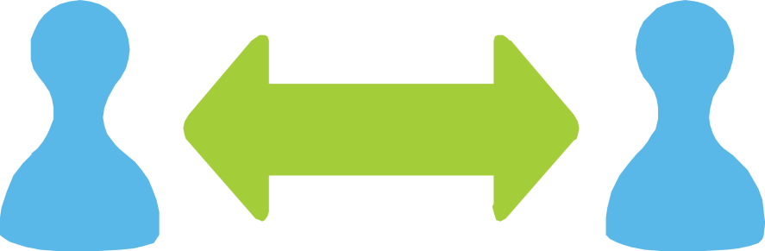
2.2.1. Deneysel Olmayan Yöntemler
Korelasyon
Deneyin mümkün olmadığı ya da neden sonuç ilişkisi oluşturulamayacak durumlarda korelasyon veya ilişki araştırılabilir.

Slide 13
2.2.1. Deneysel Olmayan Yöntemler
Korelasyon
Deneyin mümkün olmadığı ya da neden sonuç ilişkisi oluşturulamayacak durumlarda korelasyon veya ilişki araştırılabilir.
Doğal Gözlem-Yapılandırılmış Gözlem
Araştırma sürecinde temel tekniklerden biridir.

Slide 14

Doğal Gözlemin Avantajları
Sözel olmayan davranışa ilişkin verilerin toplanmasında daha uygundur
Doğal çevrede davranışı incelemek mümkündür
Boylamsal analiz yapabilme fırsatı sunar

Slide 15

Gözlemin Zayıf Yönleri
Kontrolün Azlığı
Nicelleştirme-Sayma Güçlükleri
Örneklem Küçüklüğü
Giriş Zorluğu
Anonimliğin Azlığı/Duyarlı Sorunların Araştırılması

Slide 16
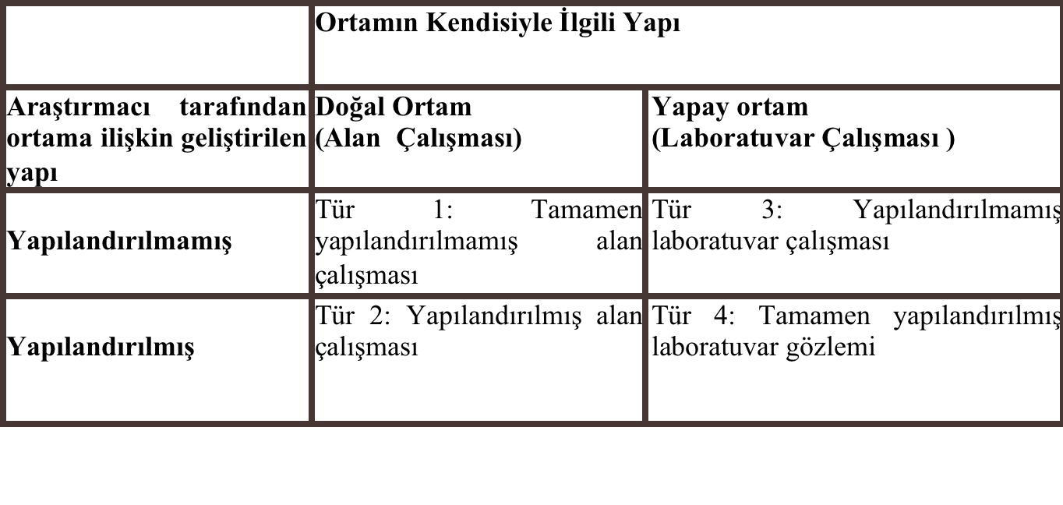
Tablo 2.1: Gözlem Türleri(Gözlem Ortamının Yapılaşma Derecelerine Göre)
Kaynak : Bailey 1987, 244 akt.: Balcı, 2009, s. 175

Slide 17

2.2.1.2. Görüşme
Nitel Görüşme :
Nitel görüşme, görüşülen kişiye, bir konu hakkında ayrıntılı nitelikli sorular sorarak, konu ile ilgili ayrıntılı bilgi almaktır.
Nicel Görüşme :
Nicel görüşme, görüşülecek kişilerin çok olduğu görüşme türüdür.

Slide 18

2.2.1.2 Görüşme
Görüşme Tekniğinin Üstünlükleri :
İletişimi geliştirme olanağı vardır
Cevaplayıcıya esneklik sağlar
Görüşme esnasında sorulan soruların diğer tekniklere göre yanıtlanma oranı daha fazladır
Cevaplayıcının verdiği ani tepkileri ve yanıtları gözlemleme şansı vardır

Slide 19

2.2.1.2 Görüşme
Görüşme Tekniğinin Sınırlılıkları :
Maliyetli bir yöntemdir
Daha fazla zaman gerekmektedir
En büyük sınırlılıklar da görüşmeciden doğan hatalar olabilmektedir
Görüşmede sonuç, cevaplayıcının isteğine bağlı ve kendini ifade etme becerisiyle sınırlıdır

Slide 20

2.2.1.5 Survey
Bir grubun belirli özelliklerini belirlemek için verilerin toplanmasını amaçlayan çalışmalara tarama (survey) araştırması denir.
Survey yöntemi kullanılarak araştırılan konular çok çeşitlidir. Siyasi parti tercihi, bir reklam ürününün tercihi, televizyon kanalı tercihi konusunda yapılan kamuoyu yoklamaları günlük yaşamımızda sık karşılaştığımız örneklerdendir.

Slide 21

2.2.1.6 Etnografi Araştırmalar
Etnografik araştırmada amaç, grup üyeleriyle doğrudan ilişki kurmak ve grubun kültürel yapılarını ve bu yapıları oluşturan davranış ve deneyimleri açıklamaktır.
Şekil 2.1. Etnografik araştırma

Slide 22

2.2.1.7. Arşiv Araştırması
Var olan kayıt ve belgeleri inceleyerek veri toplamaya belgesel tarama veya arşivsel araştırma denir.
İki ayrı amaçlı belgesel
tarama olabilir.
Bunlar:
1) Genel tarama
2) İçerik çözümlemesi (content analysis) dir.

Slide 23
2.2.1.8. Eylem Araştırması
Diğer insanlar, ortamlar ya da durumlar ile ilgili genellemeler en az önem veren araştırma türüdür.
Çalışmanın sonuçlarından etkilenebileceklerin yanı sıra deneklerin de çalışmaya aktif katılımlarına önem verilmektedir.

Slide 24
2.2.2. Deneysel Yöntemler
Deney, bir değişkenin diğer bir değişken üzerinde etkisinin araştırılarak bir denencenin sınandığı yöntemdir.
Bütün araştırma yöntemleri içinde değişkenler arasında neden-sonuç ilişkisinin kurulabileceği tek yöntem deneydir.
deneysel çalışmalarının çoğunu laboratuvarda gerçekleştiren sosyal psikologlar, deney yapmak için doğal mekanları (okul, ev, fabrika vb. ) da kullanmaktadırlar.

Slide 25
2.2.3. Araştırmada Yanlılıklar
Araştırmacıdan Kaynaklanan Yanlılıklar :
Araştırmacı sözel veya sözel olmayan davranışlarıyla denekleri etkileyebilir.
Bu durum, özellikle araştırmacı, araştırmanın konusu veya hipotezlerini bildiğinde daha çok belirgindir.

Slide 26
2.2.3. Araştırmada Yanlılıklar
Deneklerden Kaynaklanan Yanlılıklar :
Araştırmaya katılan denekler, araştırılıyor olma duygusundan dolayı sosyal açıdan beğenilen veya arzulanan tepkiler verme eğilimi göstermektedir.
Deneklerden kaynaklanan yanlılıklar deney sürecinde kontrol edilmelidir.

Slide 27
BÖLÜM SONU

Slide 28
TOPLUMSAL GRUPLAR ve
ÖZELLİKLERİ
BÖLÜM 3
*Gül Tuncel
*Marmara Üniversitesi

Slide 29

3.1. Toplumsal Grup Kavramı
Grubun özelliklerinden bazıları şunlardır :
Grup üyeleri en az iki ve daha fazla bireyden oluşur.
Grup üyeleri birbirleri ile iletişim ve etkileşim halinde olmalıdır.
Grup üyeleri, gruplarına ait olduklarını hissetmelidir veya bu bilinçte olmalıdır.

Slide 30

3.2. Toplumsal Grubun Yapısı ve Dinamiği
Bireyler bir grup oluşturduklarında:
Gruba özgü davranış örüntüleri geliştirmekte,
İşbölümü yapmakta ve
Farklı rolleri benimseyip üstlenmektedirler.

Slide 31

3.2.1. Toplumsal Grubun İletişim Yapısı
Şekil 3.1. Grup İletişim Süreci

Slide 32

3.2.1. Toplumsal Grubun İletişim Yapısı
Grup içi iletişim ağının farklı iletişim modelleri :
Tekerlek iletişim modeli
Daire iletişim modeli
Şebeke iletişim modeli
Şekil 3.2. Grup İçi İletişim Modelleri

Slide 33
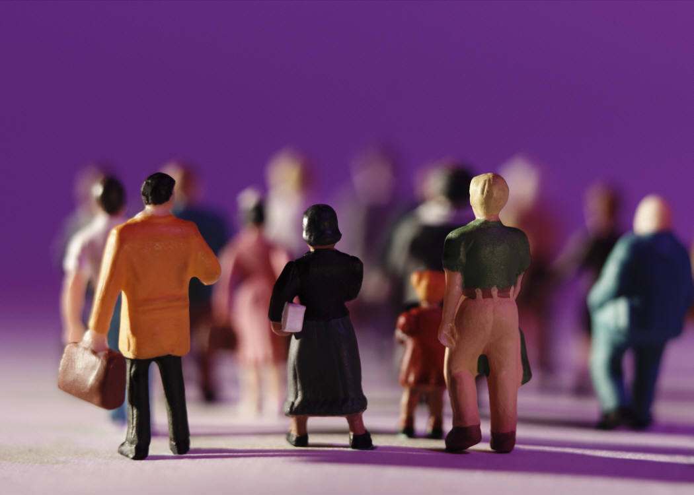
3.2.2. Toplumsal Grup Yapılanma Türleri

Slide 34

3.2.2.1. Örgütlenmelerine Göre Gruplar
Resmi Gruplar (formel gruplar)

Slide 35

Doğal veya resmi olmayan gruplar (informel gruplar)

Slide 36

3.2.2.2. İlişki Derecelerine Göre Gruplar
Birincil gruplar
İkincil gruplar

Slide 37

3.2.2.3. Ömürlerine Göre Gruplar
Uzun ömürlü gruplar
Kısa ömürlü gruplar

Slide 38
3.2.3. Toplumsal Grup İlişkilerinin Yapısı
Grup Amacı
Grubun Büyüklüğü
Grup Üyelerinin Söz BirliğiGrubun Saygınlığı
Yüz Yüze İlişkiler
Grup Normları

Slide 39
3.2.4. Grubun Bireye Etkisi (Grup Dinamiği)
Sosyal psikolojik nitelikteki grup araştırmaları özellikle grup içindeki bireyle ilgilenmekte ve onun grup tarafından nasıl etkilendiğini incelemektedir.
Genellikle bu araştırmalar ve kuramsal yaklaşımları üç kısımda toplamak mümkün olmaktadır.

Slide 40
3.2.4.1. Grubun Birey Üzerindeki Normatif Etkisi
Sosyal etki ve uyma çerçevesinde yapılan Şerif’in (1936) grup normunun oluşması ve Asch’ın (1951) var olan bir grup normunun bireye etkisi araştırmalarıyla birlikte; birdizi yapılan çalışmayla birlikte,
“karşılaştırma düzeyi”
Ödül ve maliyet” kavramları ortaya çıkmıştır (Thibaut ve Kelly, 1959)

Slide 41
3.2.4.2. Grubun Bireysel Tutum Değişimine Etkisi
Bireylerin tutum değişimi, grup normları doğrultusunda ise grup bu tutum değişimini arttırıcı bir rol oynar.
Kelley ve Volkart (1952),
Lewin (1958)

Slide 42
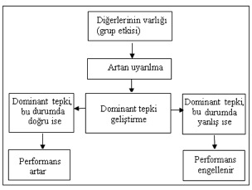
3.2.4.3. Grubun Bireyin Verimliliğine Etkisi
Şekil 3.3. Grubun Bireyin Verimliliğine Etkisi

Slide 43
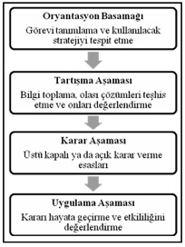
3.3. Gruplarda Karar Verme
Karar vermede, gruplar tipik olarak dört farklı aşamadan geçmektedirler
Şekil 3.4. Karar Verme Aşamaları

Slide 44
3.4. Grubun Oluşumu

Slide 45
3.4.1. Grubun Oluşma Nedenleri
Birlikte Yaşama Gereksinimi
Benlik – Ego Yansıması
Güç
Çıkar Dürtüsü
Güvenlik

Slide 46
3.4.2. Grubun Oluşumundaki Süreçler
Gerçek veya Hayali Grup Çıkarları
Sosyal Kimlik Kuramı
Sistem Yaklaşımı

Slide 47
3.5. Gruplar Arası İlişkiler ve Davranışsal Boyutları

Slide 48
Biyolojik Model
Biyolojik model, saldırganlık ve şiddet gibi grupsal davranışların kökeninin insan doğasında var olan içgüdülerde bulunduğunu ileri sürmektedir.
Gruplar arası davranışların genel biçimi ya düşmanlık yani saldırganlık ya da şiddete başvurma olarak ya da dostluk yani dayanışma ve işbirliği olarak ortaya çıkmaktadır.
Biyolojik model, bu iki karşıt ilişki biçiminin nedenlerini insanın fizyolojik özelliklerinde görmektedir.

Slide 49
Bireyselci Model
Temel önermelerini Freud’un görüşlerinden alan bireyselci model,
Gruplar arası ilişkileri, grupları oluşturan bireylerin toplu bir davranışı olarak görmekte ve davranışı, bunalım-saldırganlık boyutunda belirlemektedir.

Slide 50
İç Grup Modeli
Bazı durumlarda, bir grubun, başlangıç amacını aşan yeni amaçları gruplar arası etkileşim süreçlerinde oluşturmaktadır.

Slide 51
3.6. Grup Davranışını Araştırma Teknikleri

Slide 52
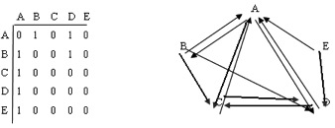
Sosyometri
Grup üyeleri arasındaki duygusal ilişkilere bağlı olarak oluşan grup yapısını incelemenin en çok uygulanan yöntemi sosyometridir.

Slide 53
Etkileşim Biçim Analizi
Bireyler arası davranışları gözlemlemenin en eski yöntemlerinden birisi de etkileşim biçim analizidir.
Bales (1950)

Slide 54
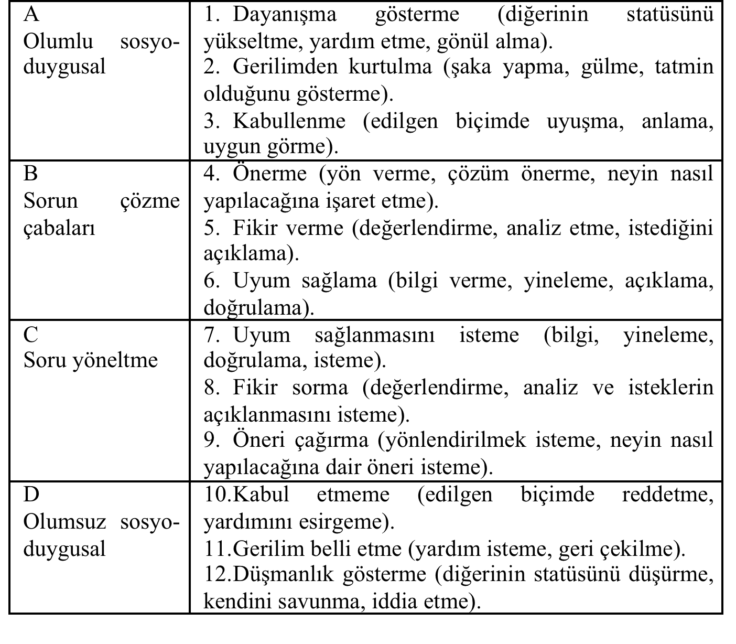
Etkileşim Biçim Analizi

Slide 55
BÖLÜM
SONU

Slide 56
BENLİK
BÖLÜM 4
*Yrd.Doç.Dr. Ferzan Curun
*İstanbul Arel Üniversitesi

Slide 57
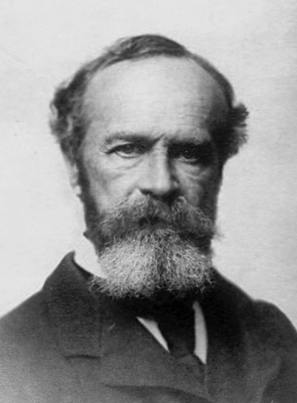
Benlik
Psikoloji alanında benliğe ilişkin ilk katkıları yapan William James benliğin farklı yönleri üzerinde durmuştur.
James’e göre benliğin maddesel sosyal ve ruhsal olmak üzere üç yönü vardır.
http://tr.wikipedia.org/wiki/Dosya:Wm_james.jpg

Slide 58
4.1. Benlik Bilgisi (Self-Knowledge)
Kişinin geçmişi
İlişkileri
Kişilik özellikleri gibi benliğin çok farklı alanlarına yönelik kendisi hakkındaki tüm bilgilerdir.

Slide 59
Kendimiz hakkındaki bilgileri nereden ve nasıl elde ederiz ?

Slide 60
4.1.1. Sosyal Karşılaştırma (Social Comparison)
Kendimiz hakkında bilgi edinmenin bir yolu kendimizi başkaları ile karşılaştırmaktır.
Sosyal karşılaştırma kavramını öneren ve bu konudaki araştırmaları başlatan Leon Festinger’ (1954)’ dir.

Slide 61
4.1.2. Yansıtılan Değerlendirmeler
(Reflected Appraisals)
Yansıtılmış değerlendirmeler bizim kendimizi çevremizde bizim için önemli ve anlamlı kişilerin bizi gördüğü gibi gördüğümüze ilişkin bir bakış açısıdır.
Cooley (1902)
Mead (1934)

Slide 62
4.1.3. İçe Bakış (Introspection)
İçe bakış kişinin kendi iç dünyasını inceleyerek kendi duyguları, güdüleri, tutumları, özellikleri hakkında bilgi edinmesidir.
İçe bakarak kendimiz doğru bilgiyi edineceğimiz mantıklı bir düşüncedir.

Slide 63
4.1.4. Kendini Algılama (Self-Perception)
Bu görüşe göre kendimizi algılamak tıpkı bir başkasının davranışını değerlendirip sonuca ulaşmak gibidir.
İçe bakışının tersine burada kendimiz hakkındaki bilgiyi dolaylı olarak kendi davranışlarımızdan ediniriz (Bem, 1972; akt., Brown, 1998)

Slide 64
4.1.5. Benlik Bilgisine İlişkin Güdüler
Doğruluk Güdüsü (Self-Accuracy Motive)
Tutarlılık veya Kendini Doğrulama Güdüsü (Self-Consistency Motive)
Kendini Yükseltme Güdüsü (Self-Enchanment Motive)

Slide 65
4.1.8. Benlik Bilgisine İlişkin Güdülerin Değerlendirilmesi ve Kültürün Etkileri
İnsanların kendileri hakkında olumlu görüşe sahip olmak için güdülendikleri yani kendini yüceltme güdüsünün daha yaygın olduğu baskın bir görüştür.

Slide 66
4.1.9. Benlik Kavramı ve Benlik Şeması
Fiske ve Taylor (1991), benlik kavramını;
kişinin kişisel özellikleri,
sosyal rolleri, geçmiş deneyimleri ve
gelecekteki hedeflerine ilişkin zihinsel temsileri olarak tanımlamıştır.
Benlik şemaları, bireyin belirli bir alandaki deneyimine ilişkin bilişsel duyuşsal yapılardır.

Slide 67

4.2. Kendimize İlişkin Duygularımız

Slide 68
4.2.1. Benlik Saygısı
Genele karşı özgün benlik saygısı
Kalıcı kişilik özelliğine karşı geçici benlik saygısıdır
Kişisele karşı sosyal benlik saygısıdır

Slide 69
4.2.2. Yüksek ve Düşük Benlik Saygısının Etkileri
Benlik saygısı konusundaki araştırmalar yüksek ve düşük benlik saygısı arasındaki bazı farklılıkları ortaya koymakla beraber bu farklılar okul başarısı, iş başarısı gibi somut alanlarda çok anlamlı olmadığı görülmektedir.

Slide 70
4.3. Benliğin Davranışsal Öğesi

Slide 71
4.3.1. Kendini Sunma (Self-Presentation)
Kendini sunma benliğin davranışsal yönüdür.
Kendini sunma başkalarının zihninde bir izlenim oluşturmak, devam ettirmek, değiştirmek için yapılan tüm davranışlardır.

Slide 72
4.3.2. Kendini Yüceltme ve Kendini Sunma
insanlar kendileri hakkında olumlu bir değerlendirmeye sahip olmak istedikleri için kendilerini, yüceltirler.
Kendini yüceltmenin bireysel yönü benlik saygısı ile ilişkidir.
Toplumsal yönü de kendini sunma ile ilişkilidir.

Slide 73
BÖLÜM SONU

Slide 74
SOSYAL ETKİ
BÖLÜM 5
*Yrd.Doç.Dr. Bahadır Köksalan
*İnönü Üniversitesi

Slide 75
5.1. Sosyal Etki ve Uyma Kavramları
Aynı türün üyeleri olarak insanların ortak birçok yönü bulunmaktadır.
Sosyal psikoloji, alanı gereği benzer yönler üzerinde durmaktadır.
Uyma davranışı olumsuz bir anlam içeriyormuş gibi görünse bile insanların benzer davranışlar göstermesinin önemli nedenleri vardır.

Slide 76
5.1.1.Sosyal Davranış
İnsanın toplum içinde yaşayan, toplumu etkileyen ve ondan etkilenen yönü bulunmaktadır.
İnsanın içinde yaşadığı toplumdan etkilenerek toplumun beklentilerine uygun tepkide bulunmasına sosyal davranış denir.

Slide 77
5.1.2. Grupta Olmanın Etkileri
İnsanlar tek başlarına olduğu zaman yaptıkları davranışların çoğunu grup içinde yapmazlar.
Grubun büyüklüğü, güvenilirliği ve sürekliliği gibi özellikleri, sosyal etkiyi ve uyma davranışını artırır.

Slide 78
5.1.3. Grup Normu
Sosyal norm, bir grup tarafından belirlenen ve zorunlu tutulan davranış veya kurallardır.
Normatif Etki, ödüller almak ya da cezalandırmaları önlemek isteğine bağlı uyum, itaattir.

Slide 79
5.2. Uyma Davranışı
Günlük yaşamda, farkında olunan ya da olunmayan birçok uyma davranışı ile karşılaşmak mümkündür.
Uyma davranışı, bireyin çeşitli etkilerle yaşadığı toplumun normlarına uygun biçimde davranmasıdır.

Slide 80
5.2.1. Uyma Türleri
Kabul Etme
Benimseme
Özdeşleşme
İtaat

Slide 81
5.2.2. Sosyal Etki ve Uyma Araştırmaları
Sherif’ in “Grup Normunun Oluşumu” Deneyi
Asch’ in “Uyma” Deneyi
Milgram’ ın “İtaat” Deneyi

Slide 82
5.2.3. Uyma Davranışını Etkileyen Faktörler
Uyma Davranışını Etkileyen Ortamsal Etkenler
Grubun Büyüklüğünün Etkisi
Grubun Söz Birliğinin Etkisi

Slide 83
5.2.3. Uyma Davranışını Etkileyen Faktörler
Statü ve Saygınlığın Etkisi
Yüzyüze Olmanın Etkisi
Kişiliğin Kaybolması

Slide 84
5.2.3. Uyma Davranışını Etkileyen Faktörler
Gruba Bağlılığın Etkisi
Azınlığın Etkisi
Kültürel Faktörler

Slide 85
5.2.3. Uyma Davranışını Etkileyen Faktörler
Kişisel Faktörler :
Benliğin Etkisi
Birey olma İhtiyacı
Kişisel Kontrol Arzusu
Cinsiyetin Etkisi

Slide 86
5.3. Sosyal Etki Kuramı ve Uymama
Sosyal psikoloji alanında yapılan önemli çalışmalardan biri de Latane ve Darley tarafından yapılan sosyal duyarsızlık (social apaty) çalışmalarıdır.
Sosyal etki kuramı bir yönüyle uyma, bir yönüyle ise uymama davranışlarını açıklamaktadır.

Slide 87
5.3. Sosyal Etki Kuramı ve Uymama
Uymama Davranışı
Uyumsuzluk
Bağımsız Davranış

Slide 88
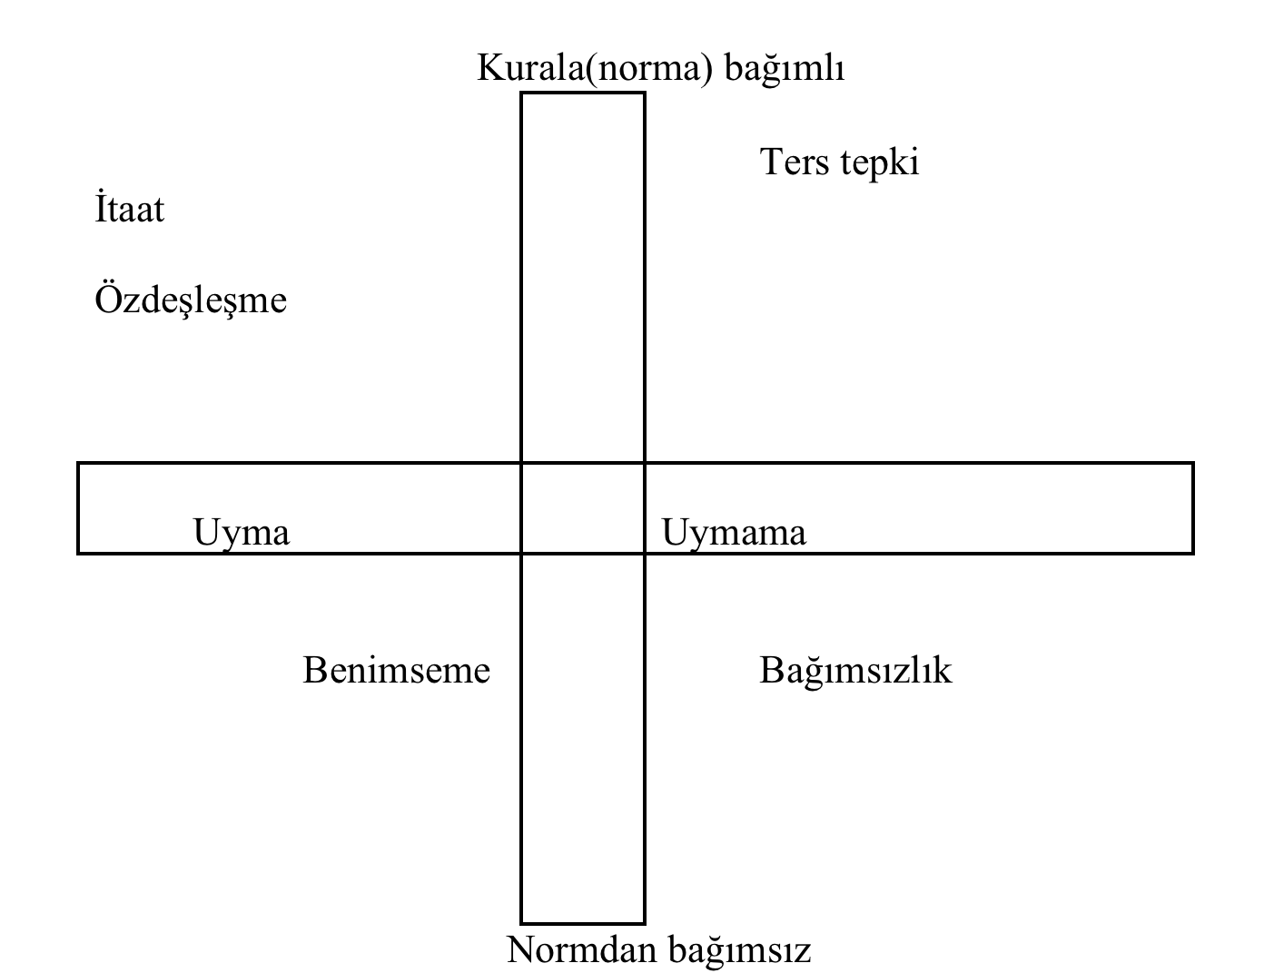
Sosyal Etki Uyma-Uymama Davranışının Kavramlaştırılması
Şekil:5.2. Sosyal Etkide Uyma ve Norma Bağlı Olarak Ortaya Çıkan Davranış Türleri

Slide 89
BÖLÜM SONU

Slide 90
TUTUMLAR
BÖLÜM 6
*Yrd.Doç.Dr. Nurcan Gökçakan
*Mersin Üniversitesi

Slide 91
6.1. Tutum
Tutum, “bir bireye atfedilen ve onun bir psikolojik objeyle ilgili düşünce, duygu ve davranışlarını düzenli bir biçimde oluşturan bir eğilimdir.”(Smith, 1968).
Allport (1935)’a göre ise tutum, en geniş anlamda bir bireyin belirli bir obje veya bir kimseye karşı zihinsel açıdan hazır oluş durumu veya belirli bir biçimdeki vaziyet alışıdır.

Slide 92
6.1.1. Tutum İle İlgili Kavramlar

Slide 93
6.1.1.1. İnançlar
Tutumların genel unsuru inançlardır.
Tutumlar doğal olarak inançları da etkiler.
İnanç, kişisel deneye veya dış kaynaklara dayanan doğru veya yanlış bilgileri, görüşleri ve kanıları kapsar.

Slide 94
6.1.1.2. Değerler
Bireylerin; olaylara, kişilere ve durumlara karşı bir takım değerleri vardır.
Yaşanılan toplumun kültürel yapısı da değerlerin oluşmasında etkendir.

Slide 95
6.1.1.3. Normlar
Normlar, davranışların toplum içinde uydun olup olmadığını gösteren standartlardır.

Slide 96
6.2. Tutumu Oluşturan Faktörler
Tutumu Oluşturan Bilişsek Faktörler
Tutumu Oluşturan Duygusal Faktörler
Tutumu Oluşturan Davranışsal Faktörler

Slide 97
6.3. Tutum ve
Davranış

Slide 98
6.3. Tutum ve Davranış
Tutumlarla davranışlar arasındaki ilişkileri kısıtlayan etkenler şöyle sıralanabilir (Baysal, Tekarslan, 1996) :

Slide 99
6.3.1. Çevresel Etkenler
Eğer çevrenin etkisi güçlü ise, tutumun tepkiye katkısı azalır; dolayısıyla tutum ve davranış arasındaki ilişki de azalır.

Slide 100
6.3.2. Tutum Dışı Etkenler
Tutum ölçme yöntemleri tutumsal tepkiyi etkileyebilir. Ölçme yöntemleri öyle bir ortamda uygulanmalıdır ki, bireyde yalnız kişisel tutumunu yansıtsın.

Slide 101
6.3.3. Ölçüm Hatası
Tutumla davranış arasındaki ilişkiyi azaltan bir etken de ölçmede teknik sorunlardır.
Tutumların davranışlar üzerinde doğrudan etkili olduğu, ancak bunun nedenlerinin saptanmasının oldukça güç olduğu söylenebilir.

Slide 102
6.4. Tutumların Gelişmesi ve Kalıplaşması
Tutumlar doğuştan getirilmeyip sonradan öğrenilirler.
Kağıtçıbaşı’ya, (1975) göre kalıplaşmış tutumlar bir bakıma belirli gruplar hakkında sahip olduğumuz bilgilerin özetleridir.
Kalıplaşmış tutumların özellikle bilgi eksikliğini kapatıcı işlevi vardır.

Slide 103
6.5. Tutumların Ölçülmesi

Slide 104
6.5.1. Thurstone’ nun Ölçekleri (Eşit Görünen Aralıklar Tekniği)
Thurstone(1928), sosyal tutumların ölçülebileceğini ilk defa öne süren kişidir.
Thurstone, fiziksel uyaranlar yerine belirli sosyal tutumları belirten tutum cümleleri (maddeleri) kullandı.

Slide 105
6.5.2. Likert Ölçekleri (Toplamalı Sıralama Tekniği)
Likert ölçekleme tekniğinde en önemli özellik tek boyutluluktur
Bütün maddelerin aynı tutumu ölçmeleri gerekir.
Madde analizi de işte bunu sağlamak için gereklidir.

Slide 106
6.5.3. Guttman Ölçekleri (Birikimli Ölçekleme Tekniği)
Guttman ölçeklerinde de Likert ölçeklerinde olduğu gibi, denekler çok sayıda maddeye tepkilerini belirtirler.
Guttman (1950) için temel iki sorun vardır :
-tek boyutluluk
-üretilebilirlik

Slide 107
6.6. Tutumların Özellikleri

Slide 108
6.6.1. Güç Derecesi
Her tutumun bir (şiddeti) gücü vardır.
Bir tutumun gücü, her üç öğesinin gücünün toplamı olarak düşünülebilir.

Slide 109
6.6.2. Karmaşıklık
Tutumlar, öğelerinin karmaşıklığı bakımından farklılıklar gösterir.
Tutumların öğeleri yalın olabilecekleri gibi karmaşık da olabilirler.

Slide 110
6.6.3. Diğer Tutumlarla İlişki ve Merkezlilik
Tutumlar, diğer tutumlarla ilişkileri bakımından da farklılıklar gösterir.
Bazı tutumlar diğerleriyle sıkı sıkıya bağlı oldukları halde, bazıları diğerlerinden kopuk, adeta tek başlarına bulunabilirler.
bir kimsenin tüm görüş ve davranışlarının bir tek merkezi tutumla etkilenmesi nadir olmaktadır.

Slide 111
6.6.4. Öğeler Arası Tutarlılık
Öğeler arasındaki tutarlılık
Öğelerin tutarlılığı belirgin olmayan durumlar
Bilişsel ve duyghusal öğe tutarsızlığı durumları
Dengesiz halin dengeye dönüşmesi sık rastlanan bir olaydır ve tutumların öğelerinin birbirleriyle tutarlı olmasının önemine işaret etmektedir.

Slide 112
6.6.5. Tutumlar Arası Tutarlılık
Bir tutumun tümünün kişinin başka bir tutumuyla ya da diğer tutumlarıyla tutarlılık derecesi de önemli bir özelliğidir.
Akla gelebilecek bazı sorular şunlardır:
Böyle bir tutarlılıktan söz edilebilir mi?
Edilebilirse, bunun derecesi nedir?

Slide 113
6.7. Tutumların Öğeleri

Slide 114
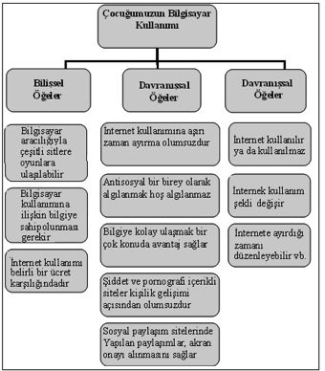
Şekil 6.1: İnternet Kullanımına Karşı Tutum

Slide 115
6.7. Tutumların Öğeleri
Tutumlar bir uyarıcının duygusal, davranışsal ve bilişsel bilgiler temelinde bir değerlendirme boyutu üzerinde gruplanmasını ya da kategorilere ayrılmasını içerirler.
Tutum nesnesiyle ilgili olarak bilgisine sahip olunan tüm yapıların kendi içindeki organizasyonu tutumun bilişsel öğesini oluşturur.
Tutumlara ilişkin dışarıdan gözlemlerimiz ancak duygular, bilgiler, davranışları ve bunların kendi arasındaki ilişki iyi incelenmişse sağlıklı olabilir.

Slide 116
6.8. Tutum Değişimine Kuramsal Yaklaşımlar

Slide 117
6.8.1. Koşullanma ve Pekiştirme
Bu yaklaşımın altında yatan temel varsayıma göre tutumlar, büyük ölçüde diğer alışkanlıklar nasıl öğreniliyorsa öyle öğrenilir.
Çağrışım
Pekiştirme
Taklit

Slide 118
6.8.2. Özendiriciler ve Çatışma
Özendiriciler ve çatışma üzerine yapılandırılmış olan kuram, özellikle tutum değişikliği ile ilgilidir.
Tutum değişikliği yalnızca kişi yeni tutumu benimsemek için, eskisini sürdürmek için olduğundan daha fazla özendirici bulursa gerçekleşebilir.

Slide 119
6.8.3. İşlevselcilik
Bir tutum bireyin bir amacına ulaşmasında araç işlevi gördüğü için benimsenebilir.
Bir tutumun ikinci temel işlevi değer-açıklayıcılıktır. Tutumların, bir kişisel değer açıklama, kişisel değer ortaya koyma işlevi vardır.

Slide 120
6.8.4. Bilişsel Tutarlılık
Bu kurama göre, birbirleri ile tutarsız birçok inanç ve değere sahip olan bir birey, bunları daha tutarlı hale getirmeye çalışır.
Denge kuramı
Uygunluk kuramı
Duygusal-bilişsel denge kuramı
Bilişsel çelişki kuramı

Slide 121
6.8.5. Yükleme Kuramı
İnsanlar başkalarının tutumlarını nasıl çıkarıyorlarsa kendi tutumlarını da öyle çıkarsarlar.
Bu kurama göre içsel ya da kişisel bir yükleme yapıldığı sürece tutum değişikliği davranış değişikliğinin bir sonucudur.

Slide 122
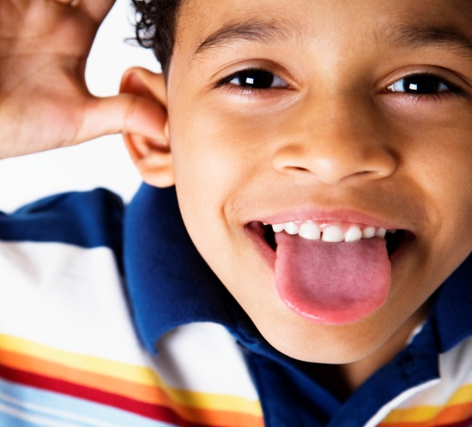

YÜKLEME KURAMLARININ GELİŞİMİ
Davranışcı Yaklaşıma
Eleştiriler ve Gelişmeler
1)Dilbilimciler (Chomsky)
2)Bilgi işleme: zihinsel işlemler ardışık sıralarda ele alınabilir
Sorunu anlama—bilgi araştırma—cevabı bulma---ifade etme
3)Bilgisayar modellemeleri
--bilgisayar programları
--belleğin aşamaları

Slide 123
BÖLÜM SONU

Slide 124
TUTUM DEĞİŞİMİ
BÖLÜM 7
*Prof.Dr. Hamit Coşkun
*Abant İzzet Baysal Üniversitesi

Slide 125
7.1. Tutum Değişimi
Tutum değişimi bir kişinin görüşlerini bir iletişime maruz kaldıktan sonra değiştirmesini ifade etmektedir.
Daha işlemsel olarak tanımlanırsa, tutum değişimi bir bireyin bir ölçek üzerinde başlangıçtaki tutumu ile iletişime maruz kaldıktan sonra oluşan tutumu arasında farka eşittir.

Slide 126
7.2. Tutum Değişikliği Modeli
Ortaya atılan modelin kim söyledi, ne söylendi, nasıl söylendi ve kime söylendi(hedef) şeklinde 1K 3N 1H şeklinde ifade edilmesi mümkündür.

Slide 127
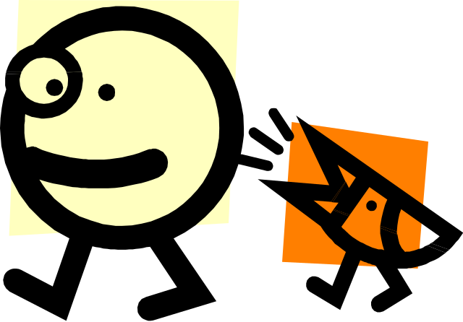
7.2.1. Kaynak (Kim Söyledi?)
Kaynak, iletişimi başlatan ve bilgi aktaran kişidir.
Kaynak hangi özellikte olursa, daha fazla tutum değişimine yol açmaktadır?

Slide 128

7.2.1.1. Kaynağın İnalılabilir Olması
Kaynağın inanılabilir olmasını etkileyen iki etken :
Uzmanlık
Güvenilirlik

Slide 129

7.2.1.2. Sevilen ve Beğenilen Biri Olmak
Fiziksel Görünüm : Araştırmalar fiziksel görünümü çekici olan insanların duygusal tonda konuşma yaptıklarında daha fazla etkileyici olduğunu ve karşısındaki kişilerde daha fazla tutum değişikliği yaptığını göstermektedir

Slide 130
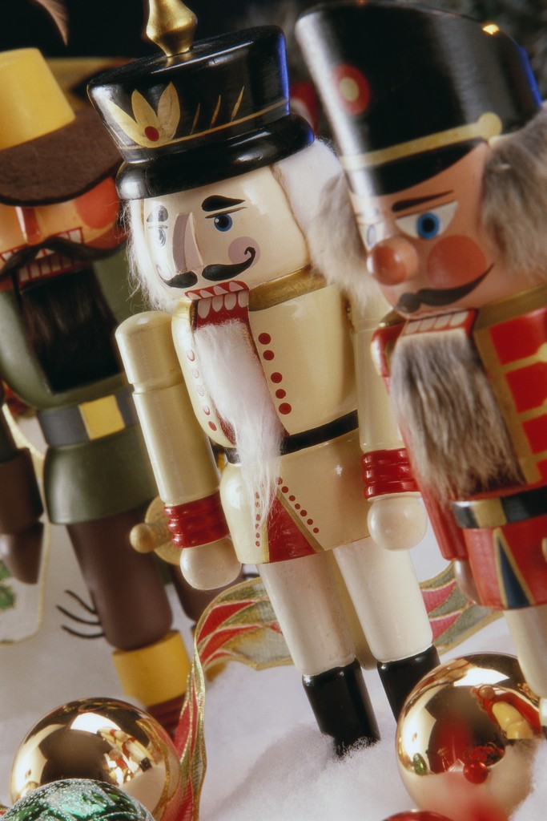
7.2.1.2. Sevilen ve Beğenilen Biri Olmak
Benzerlik : Herkesin aynı düşüncede olduğu gruplarda bir bireyin tutumunu grup yönünde değiştirme olasılığı yüksektir.
Aşinalık : Aşina olduğumuz insanlardan daha fazla etkileniriz.

Slide 131
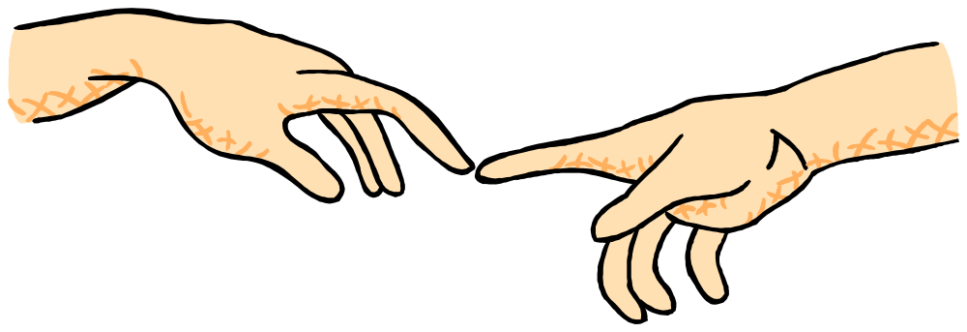
7.2.1.2. Sevilen ve Beğenilen Biri Olmak
Fiziksel Yakınlık veya Temas : Tutumun gücünü artıran öğelerden biri tutum nesnesine maruz kalmaktır.

Slide 132
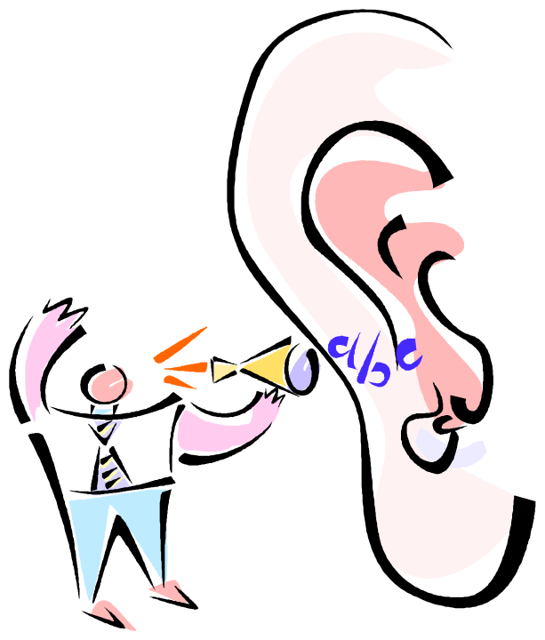
7.2. Tutum Değişikliği Modeli
7.2.2. İleti (Ne Söylendi?)
Tutum değişikliği sadece kim söylediğine bağlı olarak değil, ayrıca ne söylendiğine bağlı olarak da ortaya çıkmaktadır.

Slide 133
7.2.2.1. İletinin Duygusal Yönü
Bir ileti hedef kişide olumlu duygular veya korku duygusunu ortaya çıkabilir.
İleti olumlu duyguları ortaya çıkardığı durumlarda daha fazla ikna edicidir.
İleti veya mesajlar ayrıca olumsuz heyecanlar uyandırma yoluyla da tutum değişikliği yaratabilmektedir.

Slide 134
7.2.2.2. İletinin Görüş Farkı Oluşturması
Bir iletinin hedef kişide ne derece görüş farkı oluşturduğu da önem taşımaktadır.
Başkası ile ayrı fikirde olduğumuz durumlarda daha fazla gerginlik yaşarız ve bu gerginlik bizi görüşlerimizi değiştirmeye yönlendirmektedir.

Slide 135
7.2.2.3. İletinin Tek veya Çift Yönlü Olması
Bazen bir konun sadece olumlu yönlerinin, bazı durumlarda ise hem olumlu hem de olumsuz yönlerinin aktarıldığına tanık olmaktayız.
Bu konuda yapılan araştırmalar çift yönlü mesajın etkisinin hedef kişiye bağlı olduğuna işaret etmektedir.

Slide 136
7.2.3.4. İletide İddiaların Zayıf veya Güçlü Olması
Bazen iletilerin güçlü iddialar taşıdıkları gözlenmektedir.
Güçlü iddialar, zayıf olanlara göre daha etkileyicidir.
Ancak insanlar her zaman güçlü iddialara dikkat etmezler.

Slide 137
7.2.3.5. İletinin Tekrarlanması
İletinin tekrar edilmesi bir mesajın etkisini artırır mı?
Bazı durumlar dışında, mesajın tekrar edilmesi hiç tekrar edilmeyen bir duruma kıyasla daha fazla tutum değişikliğine yol açmaktadır.

Slide 138

7.2.3.6. İletinin Sunulma Biçimi
İletinin başlangıçta mı yoksa sonda mı sunulduğu dikkate alınması gereken diğer bir konudur.
Sosyal psikolojide yapılan bir çalışma kişi hakkında bilgilerin sunum sırasının nasıl daha sonraki değerlendirmelerimizi etkilediğini göstermektedir.
Solomon Asch (1946)

Slide 139
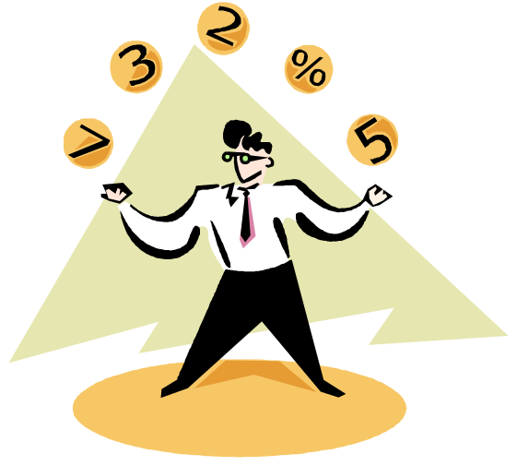
7.2.3. İletişim Kanalı (Nasıl Söylendi?)
İletişim kanalı iletişimin nasıl veya hangi yollarla aktarıldığını ifade etmektedir.

Slide 140
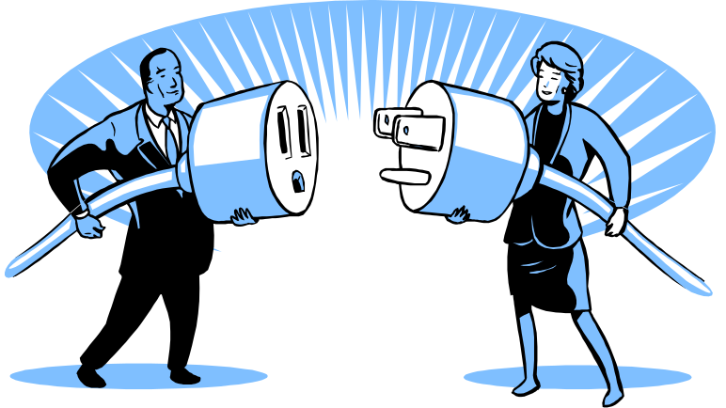
7.2.3.1. İletişimin Aktarılma Biçimi (Yüzyüze, Yazılı ve Görsel İletişim)
Bu konuda yapılan araştırmalar en önemli tutum değişim kaynağının medyadan çok kişilerle yüz yüze iletişim olduğu işaret etmektedir

Slide 141
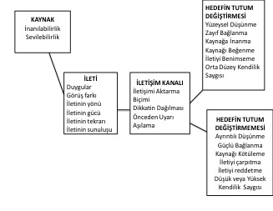
Şekil. 7.1. Tutum Değişim Modeli

Slide 142
7.2.3.2. Dikkatin Dağılması
İletişim sadece kaynak ve hedef kişi arasında yer alan çok yalıtılmış bir durum değildir.
Ortamda bulunan uyarıcılar kaynağın veya hedefin dikkatini başka yönlere çekebilir.
Ya da ortamda bulunan uyarıcılar bu iletişimin etkisini artırabilir.

Slide 143
7.2.3.3. Önceden Uyarılma
Önceden uyarılma durumu kaynak tarafından verilen iletiye direnci artırabilmektedir.
Bu konuda yapılan ilk araştırmada, deneklerin yarısına sunum öncesinde konunun ne olduğu(örn., ergenlerin araba kullanmasına izin verme) söylenmiştir (Freedman ve Sears, 1956)

Slide 144
7.2.3.4. Aşılama
Aşılama hedef kişinin tutumuna hafif bir şekilde saldırılarak yapılır.
Bu tekniğin temelinde şu varsayım yatmaktadır:
“Hedef kişinin tutumuna hafifçe saldırma kişinin savunma mekanizmalarını geliştirmesine katkıda bulunacaktır.”

Slide 145

7.2.4. Hedef (Kime Söylendi?)
İletişimde hedef kişi iletiyi alan ve yorumlayan kişidir.
Hedefe bağlı bireysel özellikler
Hedefin bağlanma düzeyi
Hedefin bilgi işleme biçimi
Hedefin kendine saygısı
Hedefin yaşı ve kuşağı
Hedefin kaynağı kötülemesi
Herdefin iletiyle ilgili tepkileri
Hedefin iletiyi reddetmesi

Slide 146
BÖLÜM SONU

Slide 147
SOSYAL BİLİŞ ve
SOSYAL ALGI
BÖLÜM 8
*Yrd.Doç.Dr. Yıldız Öztan Ulusoy
*Kocaeli Üniversitesi

Slide 148
SOSYAL BİLİŞ ve SOSYAL ALGI
İnsanlar ilk karşılaştıkları bir insan hakkında birtakım yargılara varırız.
Ona ilişkin tanımlamada bir takım kestirme yollara başvurarak sonuç çıkarırız.
Bu sosyal biliş yoluyla gerçekleşmektedir.

Slide 149
Birey bilişsel bir cimridir.
Bir kural olarak olabildiğince az düşünür ve bir kez bir şeye inandıktan sonra ondan vazgeçmek istemez (Dönmez, 1992)
Kişileri ve olayları anlama ve tanıma girişimi farklı sosyal- psikolojik süreçleri içerir Bu süreçleri çok kaba olarak iki gruba ayrılır:

Slide 150

8.1. İzlenim Oluşturma
İzlenim oluşturma, başka insanların kişilikleri hakkında bir yargıya varma ya da ne tür insanlar oldukları konusunda tahminlerde bulunma anlamına gelir (Taylor, 2007).

Slide 151

8.1.1. İzlenim Oluşturmada Kullanılan Bilgiler
Yüz ifadeleri
Göz teması
Fiziksel görünüm
Roller

Slide 152
8.1.1. İzlenim Oluşturmada Kullanılan Bilgiler
Çarpıcılık
Beden dili
Gruplama(ketegorilere ayırma)
Bağlamın etkileri

Slide 153
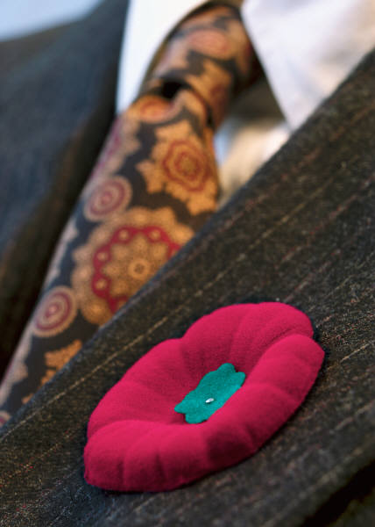
8.1.2. İnsanların Kişilikleri Hakkında İzlenim Oluşturma
Park’ın (1986) da belirttiği gibi, insanlar başkalarıyla ilk karşılaşmalarında kolay gözlenebilen, fiziksel, sözel olmayan bilgilere başvururlar, genel görünüş, giyim kuşam gibi.

Slide 154
8.1.2.1. Bilişsel Cebir
İzlenim oluşturma, bir kişi hakkındaki ardışık bilgi parçalarını (yani, zamanla sunulan kişilik özelliklerini) eksiksiz bir imge oluşturacak biçimde bir araya getirmeyi içerir.
Bilişsel cebirin üç temel modeli vardır :
Toplama
Ortalama
Ağırlıklı ortalama

Slide 155
8.1.3. Kişilik Yargılarında Düştüğümüz Yanılgılar
İnsanların görünüm ve davranışlarına ilişkin gözlemlerden oldukça çabuk kişilikleri hakkında çıkarsamalara geçeriz.
Değerlendirme: İlk izlenimlerin en önemli ve güçlü yönleri değerlendirmedir. Bir kişiyi seviyor muyuz yoksa sevmiyor muyuz?

Slide 156
8.1.3.1. Gizil Kişilik Kuramları
Kelly (1955), bireylerin, bir kültür içerisinde bile, insanları karakterize ederken kendilerine özgü yollar geliştirme eğiliminde olduklarını ileri sürmüştür.
Kişisel kurgular, kişinin uyulmayıcı algılanma biçimleri olarak, zamanla gelişir ve dolayısıyla değişime karşı dirençlidir.

Slide 157
8.1.3.2. Olumluluk Yanılgısı
İnsanların algılamada görülen değerlendirmeyle ilgili genel yanlılık onları olumlu değerlendirmedir.
Araştırmalar, tersini gösteren bilgilerin yokluğu durumunda, insanların başkaları hakkında iyi düşünme ve olumlu izlenimler oluşturma eğiliminde olduğunu göstermektedir (Hogg, 2007).

Slide 158
8.1.3.3. Olumsuzluk Yanılgısı
İzlenim oluşturma sırasında olumsuz bilgilere özellikle dikkat etmek eğilimindeyizdir.
Algıladığımız kişiye ilişkin genel bir izlenim söz konusu olduğunda, bu olumsuz bilgi daha ağırlıklı olarak dikkate alınır.

Slide 159
8.1.3.4. Öncelik ve Sonralık Etkisi
Bir kişi ile ilgili edindiğimiz ilk bilgilerin, o kişi hakkındaki izlenimlerimizi, daha sonra edindiğimiz bilgilerden daha çok etkilemesine öncelik etkisi denir.
Bazı durumlarda, bir konuda son olarak edindiğimiz bilgiler daha önce edindiğimiz bilgilere göre daha etkili olabilir. Buna sonralık etkisi denir (Arkonanç, 2008).

Slide 160
8.1.3.5. Duyusal Bilgi
Algılayıcılar duyusal olarak yüklü bilgilere de dikkat ederler ve başkalarına ilişkin yargılarında onlardan büyük ölçüde yararlanırlar.
Açığa vurdukları duygu ve heyecanlardan insanların nasıl insanlar olduklarını çıkarsarız.

Slide 161
8.1.3.6. Anlam Yükleme
Herhangi bir bilgi parçasının anlaşılması, kişi hakkında sahip oldukları başka bilgilere bağlıdır.

Slide 162
8.1.3.7. Tutarlılık Yükleme (Yükleme Tutarlılığı)
İnsanlar değerlendirme ilişkili özellikler açısından başkalarının tutarlı bir izlenimlerini oluşturmak eğilimindedirler.
Hatta yalnızca birkaç bilgi parçasına sahip olduklarında bile, insanları algılamada en önemli boyut değerlendirmedir.

Slide 163
8.1.3.8. Tutarsızlıkları Giderme
Bazen başkaları hakkındaki bilgilerimiz kendi içlerinde tutarsızdır.
İzlenimlerimizle uyumsuz bilgiler genellikle daha iyi anımsanır.
Tutarsız bilgiler belirli bir durumla sınırlı olduğunda, durumsal özgülleşme insanların onları anımsamasına yardım etmektedir.

Slide 164
8.1.4. Sosyal Şema ve
Kategoriler

Slide 165
8.1.4. Sosyal Şema ve Kategoriler
Şema, ‘bir kavram ya da uyarana ilişkin –onun özelliklerini(attributes) ve bu vasıflar arasındaki ilişkileri de içerecek biçimde –bilgiyi temsil eden bilişsel bir yapı’dır (Taylor, 2007).

Slide 166
8.1.4.1. Şemalarda Örgütlenme
Şemaların önemli bir özelliği genellikle hiyerarşik bir biçimde örgütlenmiş olmalarıdır.
Birbirine bağlanmış soyut ve genel bazı öğeleriyle daha somut ve özgül başka öğeleri vardır.

Slide 167
8.1.4.2. Şematik Bilgi İşleme
Şemalar bilgi işleme sürecini kolaylaştırır. Çünkü büyük bilgi yığınlarını hızlı ve ekonomik bir biçimde işlememizi kolaylaştırır.

Slide 168
8.1.4.3. Şemaların Dezavantajları
Şematik bilgi işlemenin hız, etkililik ve olayları anlaşılabilir ve kestirilebilir kılma avantajları vardır.
Öte yandan yanlış yorumlara, gerçekçi olmayan beklentilere ve katı tepki verme biçimlerine neden olma gibi dezavantajları vardır.

Slide 169
8.1.4.4. Şema Tipleri
Kişi Şemaları
Rol Şemaları
Senaryolar
İçerikten Bağımsız Şemalar
Benlik Şemaları
Modeller(Prototip)
En İyi Örnekler (Exemplars)

Slide 170
8.1.4.5. Kategorizasyon ve Sterotipleştirme
Sosyal sınıfların özelliklerine ilişkin inançlara kalıpyargı (stereotip) denilmektedir.
Kalıpyargı cinsiyet, ırk, meslek, fiziksel görünüş, yerleşim yeri, bir örgüt ya da gruba üye olma gibi ayırt edici bir özelliğe dayanan bir şema türüdür (Gökdağ, 2007).

Slide 171
8.1.4.6. Kalıpyargıları Harekete Geçiren Faktörler
Kalıpyargısal düşünmenin açıkça görülebilecek en temel niteliği “çabukluğu” dur.
Belli koşullarda derhal harekete geçmek için temel oluşturur.
Kalıpyargılar sıkça yanıltıcı ilişkiler üzerine kuruludur.

Slide 172
8.1.4.7. Şema Kullanımı
İnsanlar deri rengi, giyim tarzı ya da fiziksel görünüş gibi, dikkatleri kolayca çeken özelliklerin biçimlendirdiği şemalar kullanırlar (Hogg ve Vaughan, 2007).

Slide 173
8.1.4.8. Zihinsel Kestirme Yöntemler
Zihinsel kestirme yöntemler (Heuristikler), özellikle belirsizlik durumlarında karar verme söz konusu olduğunda, bireylerin spesifik problemleri çözmek üzere kullandıkları bilişsel süreçlerdir (Bilgin, 2007).

Slide 174
8.1.4.8. Zihinsel Kestirme Yöntemler
Temsil Kısayolu
Tutumlara dayanan zihinsel kestirme yöntemler
Ayla (hare) etkisi
Yaygınlık yanılgısı
Ulaşılabilirliğe dayanan zihinsel kestirme yöntemler
Referans noktalı ve ayarlamalı kısa yol

Slide 175
8.1.4.9. Yaygın Kullanılan Zihinsel Kestirme Yolları – Otomatik İnanma
Zihnimiz meşgul olduğunda, yorgun olduğumuzda ya da motivasyonumuzun yüksek olmadığı zamanlarda karşımıza çıkan bilginin doğru olup olmadığını sınamayız.

Slide 176
8.1.4.10. Geçmişi Zihinde Tersine Çevirmek : Gerçek Karşıtı Akıl Yürütme
Gerçek karşıtı akıl yürütme bilinçli bir düşünce şekli olsa da bazen insanlar isteseler de bu düşünceleri engelleyemeyebilirler.
Bu durum insanların sürekli olarak geçmişlerindeki olumsuz şeylere odaklanmasına sebep olabilir.

Slide 177
8.2. Yükleme ve
Sosyal Bilgi

Slide 178
8.2. Yükleme ve Sosyal Bilgi
Heider’ in Naif Psikolojisi :
Fritz Heider (1958), insanların davranışı açıklamada nasıl bir yöntem izlediklerini inceleyen ilk sosyal psikologdur.
Heider, insanların beşeri davranışlara ilişkin nedensel kuramlar inşa eden sezgisel psikologlar olduklarına inanıyordu.

Slide 179
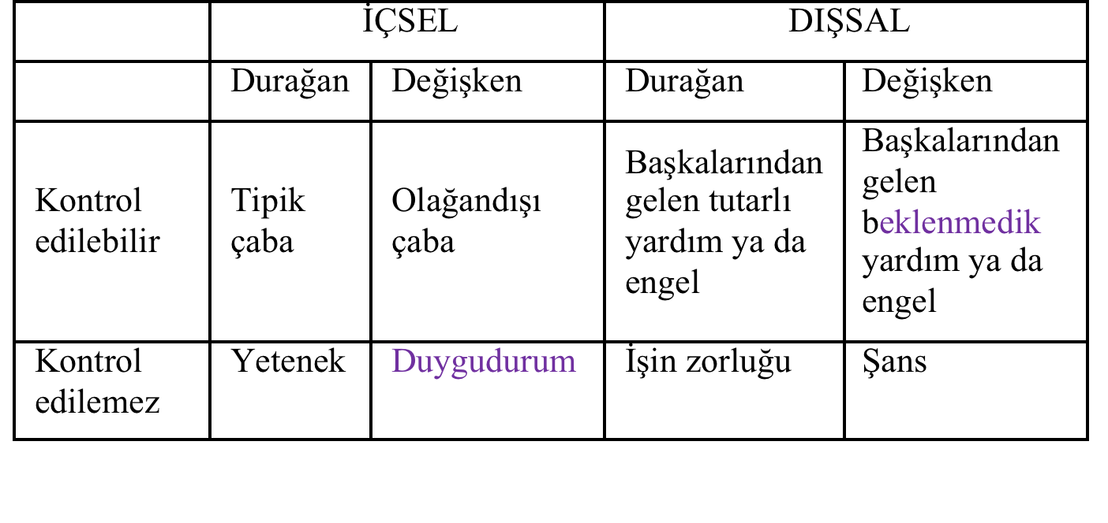
8.2. Yükleme ve Sosyal Bilgi
Weiner’ ın Yükleme Kuramı :
Tablo:8.1. Weiner’in Yükleme Modeli ve Boyutları
Kaynak: Franzoi, 2003.

Slide 180
8.2. Yükleme ve Sosyal Bilgi
Jones ve Davis’ in Uyuşan Çıkarsamalar Kuramı :
Jones ve Davis (1965) insanların, başkalarının davranışlarının nedenlerini nasıl çıkarsadıkları ile ilgilenmişlerdir.
Bu iki araştırmacıya göre insanlar, başkalarının davranışlarının, onların kişilik özellikleriyle uyuşup uyuşmadığını çıkarsamak isterler.

Slide 181
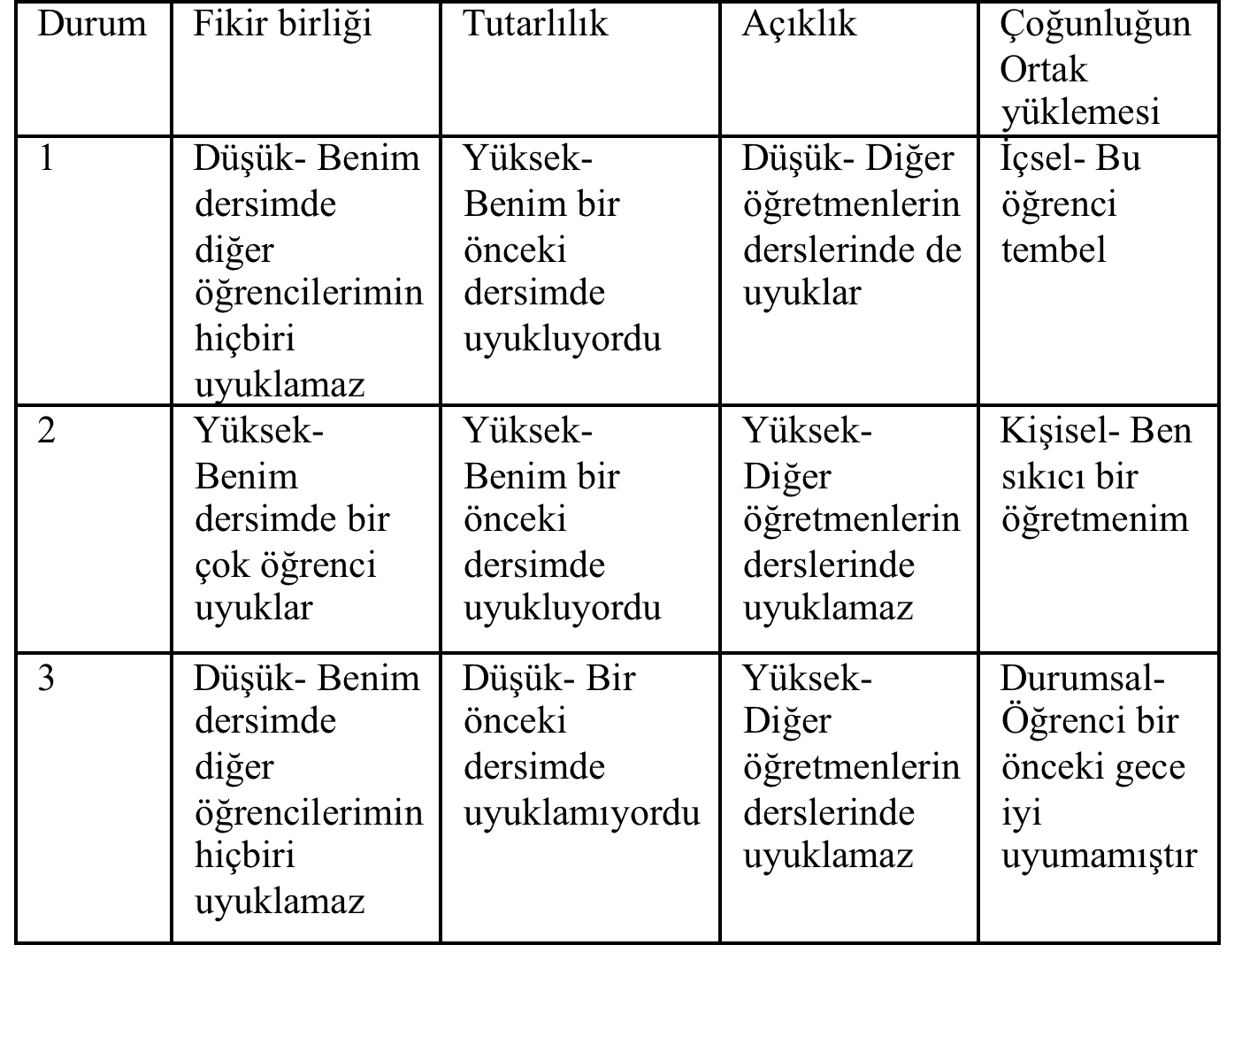
8.2. Yükleme ve Sosyal Bilgi
Kelley’ nin Kuramı - Birlikte Değişim Modeli :
Tablo 8.2. Kelley’in Yükleme Modeli ve Boyutları
Kaynak: Franzoı, 2003.

Slide 182
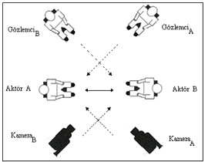
8.2.5. Yüklemede Yanlılıklar
Temel Yükleme Yanılgısı
Aktör – Gözlemci Etkisi
Şekil 8.1 Aktör Gözlemci Etkisi

Slide 183
8.2.6. Yanlış Yaygınlık Bilgisi
İnsanlar herkesin kendileri gibi tepki verdiğini düşünmek eğilimindedirler.
Kendi davranış ve fikirlerimizin yaygınlığını ya da paylaşılma derecesini abartma eğilimine yanlış yaygınlık bilgisi adı verilir.

Slide 184
8.2.7. Kendine Hizmet Eden Yükleme Yanlılığı
Başarıdan pay çıkarıp başarısızlıktan sorumluluğu yadsıma (inkar etme) eğilimine kendine hizmet eden yükleme yanlılığı adı verilir.

Slide 185
8.2.8. Yargıların (Algıların) Doğruluk Derecesi
İnsanlar dışsal ve görülebilir özellikleri oldukça doğru algılarlar.
Yargıların doğruluk derecesi ile ilgili araştırmalar, bu nedenle, insanların içsel durumlar hakkında yaptıkları çıkarsamalar, bir yargıda bulunurken yararlandıkları ipuçları ve bu ipuçlarının nasıl bir araya getirildiği üzerine de odaklaşmıştır (Taylor 2007).

Slide 186
8.2.9. Kişiliği Algılama
Başkalarına ilişkin algılar bazen değerlendirilen kişinin nesnel özelliklerinden çok, algılayan kişinin belirli kişilik boyutları için garip tercihlerinden etkilenir.

Slide 187
BÖLÜM SONU

Slide 188
LİDERLİK
BÖLÜM 9
*Yrd.DoçDr. Yaşar Barut
Yrd.Doç.Dr. Mürsel Akdenk
*Ondokuz Mayıs Üniversitesi

Slide 189
LİDERLİK
Liderlik,
Ortak bir amaca doğru grubun davranışlarını yönlendirmek için bireyin yapmış olduğu davranışların tümüdür.
Karşılıklı davranış ve fikir birliği ile yapıyı harekete geçirmek ve bu hareketi devam ettirmektir.

Slide 190

9.1. Lider
Lider, bir grup insanı belirli amaçlar etrafında toplayabilen, bu amaçlar için onları etkileme, harekete geçirme yetenek ve bilgilerine sahip kişidir.

Slide 191
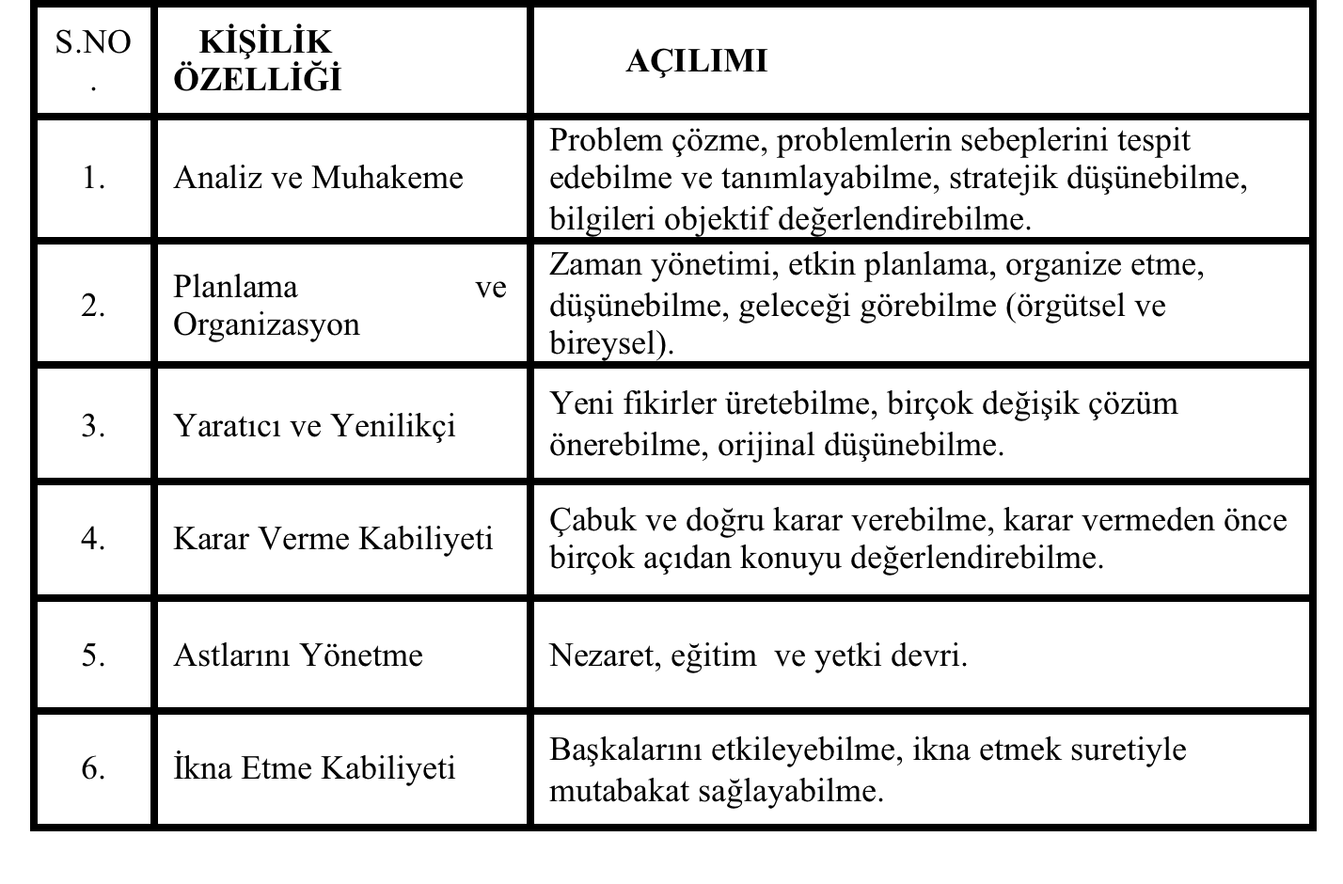
9.1.1. Liderde Bulunması Gereken Özellikler
9.1. Liderin Oniki Temel Kişilik Özelliği

Slide 192
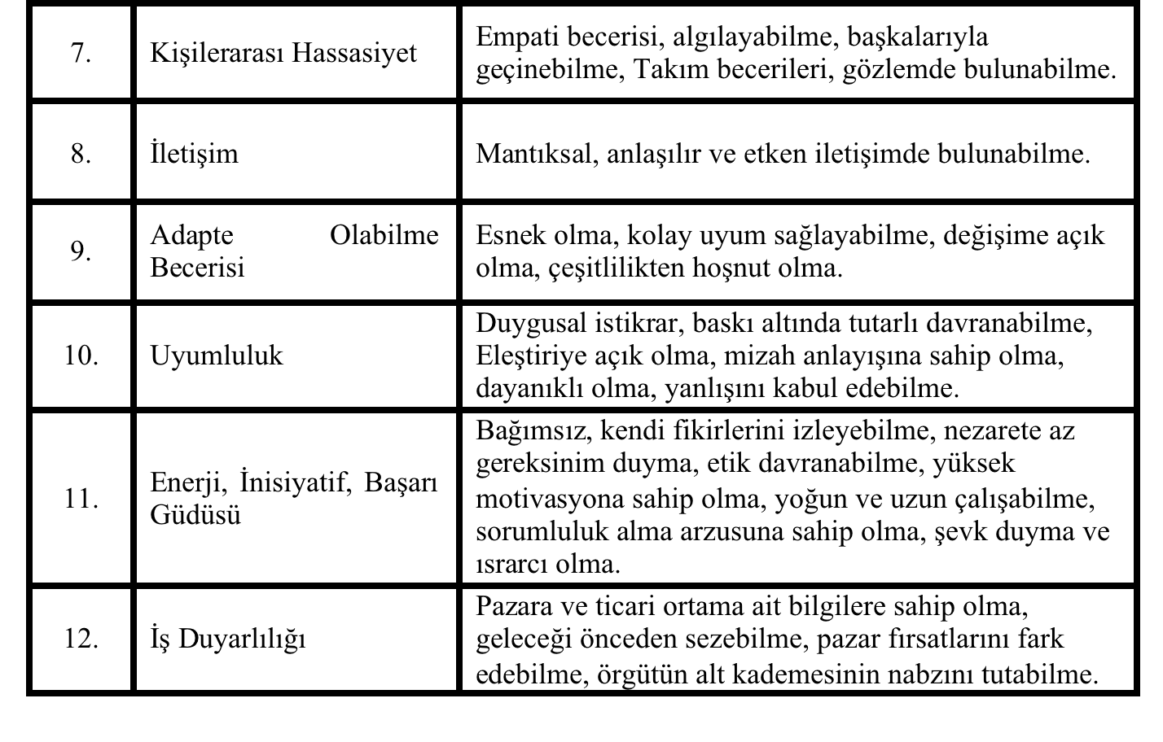
9.1. Liderin Oniki Temel Kişilik Özelliği

Slide 193

9.2.1. Liderin Güç Kaynağı
Yasal Güç
Ödül Gücü
Zorlayıcı Güç
Uzmanlık Gücü
Karizmatik Güç

Slide 194
9.3. Temel Liderlik Özellikleri
Öz-Güven
Tutarlı Kişilik
Samimiyet
Canlılık
Canlı ve yaratıcı bir zeka
Sağduyu
İnsanları anlama ve haberleşebilme

Slide 195

9.4. Liderin Nitelikleri
Karakter
Meşruluk,
Rehberlik etme
Söz verme
İletişim
Adil paylaşma becerisi
Cesaret
Tutku, vb.

Slide 196
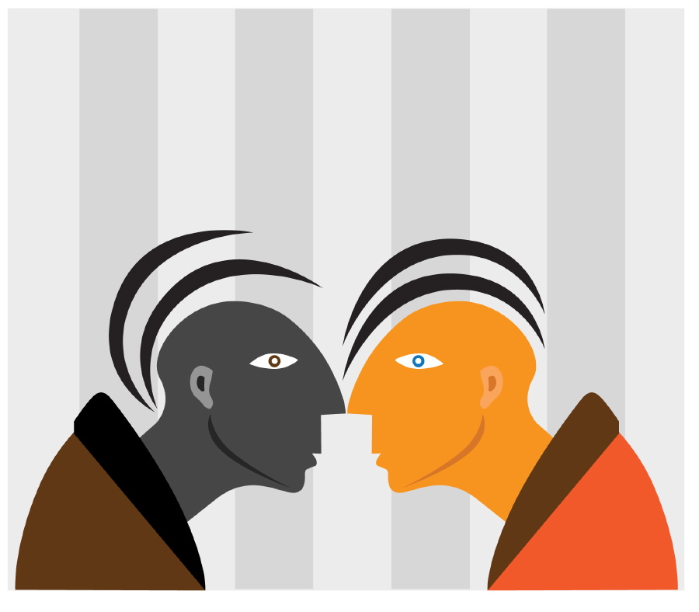
9.5. İlişkiler
Lider olarak iyi ilişkiler kurabilme özelliği, en gerekli özelliklerinden biridir.
İletişim grupların devamlılığı ve üretkenliği için önem taşımaktadır.

Slide 197
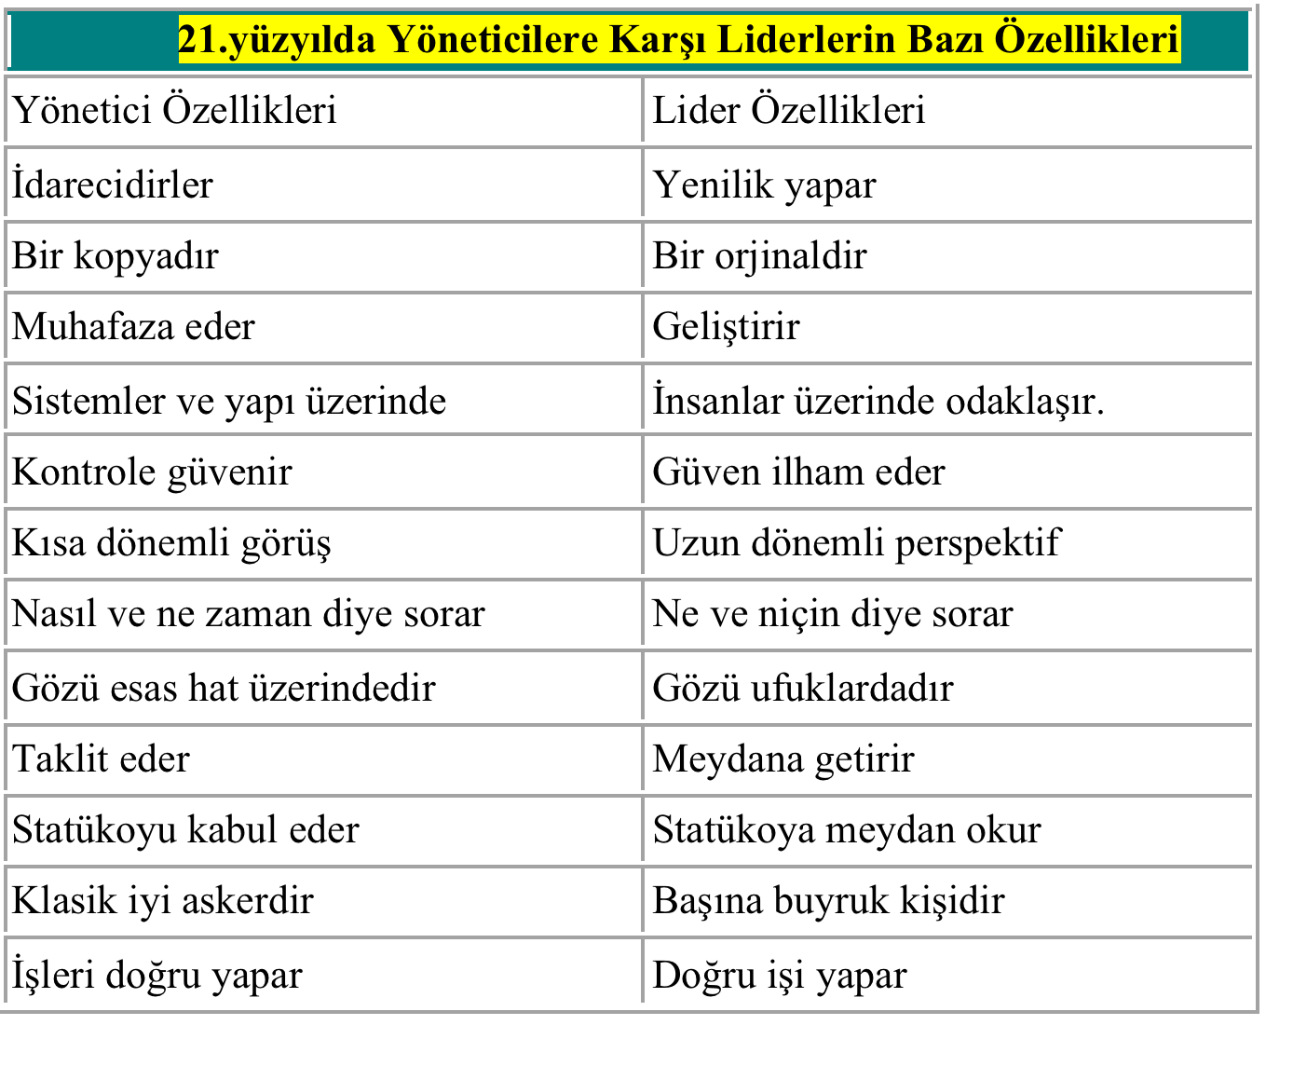
9.6. Yönetici – Lider Özellikleri

Slide 198
9.7. Liderlik Kuramları
Özellikler Yaklaşımı
Davranışsal Yaklaşım
X ve Y Yaklaşımları
Dört Sistem Yaklaşımı
Gary R. Yukl’ un Liderlik Davranışı Modeli

Slide 199
9.8. Durumsal Liderlik Modelleri
Yol – Amaç Modeli
Fiedler’ in Durumsallık Modeli
Reddin Üç Boyutlu Liderlik Modeli
Lider – Üye Değişim Kuramı
Dönüşümcü Liderlik
Biçimsel Grup Liderliği
Biçimsel Olmayan Grup Liderliği

Slide 200
9.9. Örgütsel Liderlik
Her durum için geçerli tek bir liderlik tarzı yoktur. Örgütsel ortamlarda üç ana tip örgütsel liderlik tarzına rastlanabilir (Başaran, 1988, 1989; Can, 1992; Evren, 1998):
Üst Kademe Liderlik
Orta Kademe Liderlik
Alt Kademe Liderlik

Slide 201
9.10 Yeni Yaklaşımlar
Transaksiyonel Liderlik
Kişisel Özellikli (Idiosyncratic) Kredi Teorisi
Sosyal Değiş – Tokuş Kuramı
Dönüşümcü (Transformasyonel) Liderlik
Bennis ve Naus’ un Dönüşümcü Liderlik Yaklaşımı
Noel Tichy ve Straford Sherman’ ın Yaklaşımı

Slide 202
BÖLÜM SONU

Slide 203
SOSYALLEŞME VE SOSYALLEŞME SÜRECİ
BÖLÜM 10
*Dr. Rezzan Gündoğdu
*Aksaray Üniversitesi

Slide 204

10.1. Sosyalleşme Kavramı
Sosyalleşme, insanı sosyal sistemin üyesi haline getiren süreçtir.
Çocuk açısından sosyalleşme, bir “öğrenme” ve “öğretme” sürecidir.
“Sosyalleşme, kişinin grup normlarına uyması, bunları öğrenmesini sağlayan süreçtir.” (Dönmezer, 1984).

Slide 205
10.2. Sosyalleşme Kuramları

Slide 206
10.2.1. Psikanalitik Kuram
Sosyalleşme kavramını açıklayan ilk kuramsal yaklaşım psikanalitik kuramdır.
Bu yaklaşımın savunucularından Freud, insan davranışlarının kaynağının bilinçte değil de bilinç altında aramamız gerektiğine vurgu yapar.

Slide 207
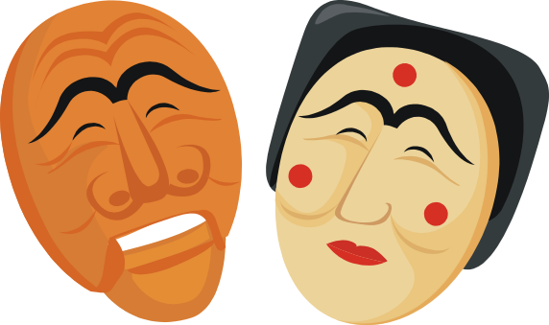
10.2.2. Kültürleşme Kuramı
Sosyalleşme kavramını açıklayan bir başka yaklaşım ise antropolojik yaklaşımdır.
Kişilik, kültürün hem sonucu, hem nedeni olarak ara değişken niteliğini kazanmaktadır (Aziz, 1982).

Slide 208

10.2.3. Öğrenme Kuramı
Öğrenme konusunda bilinen en yaygın üç temel yaklaşım şunlardır;
Davranışsal Kuram
Bilişsel Kuram
Sosyal – Bilişsel Öğrenme Kuramı

Slide 209
10.2.4. Maslow’ un İhtiyaçlar Kuramı
Maslow’un ihtiyaçlar hiyerarşisi ile ilgili önemli noktalar şunlardır :
Fizyolojik İhtiyaçlar
Güvenlik İhtiyacı
Ait Olma, Sevgi İhtiyacı
Değer İhtiyacı
Bilişsel İhtiyaçlar
Estetik İhtiyacı
Kendini Gerçekleştirme

Slide 210
10.2.5. Ahlak Gelişim Kuramı
Toplumun kendinden beklenen fonksiyonları yerine getirebilmesi için, onu meydan getiren bireylerin birtakım kuralları içselleştirmesi gerekmektedir.
Başkalarını incitmekten kaçınan insanlarla iyi geçinebilen yani çevresine etkin uyum sağlayabilen bireyler olmak ahlak gelişiminin içinde yer alır (Senemoğlu, 2007).

Slide 211
10.3. Sosyalleşmenin Özellikleri
Bireyin içinde bulunduğu toplumun dışında varlığını sürdürmesi mümkün değildir.
Sosyalleşme, her zaman bir toplum için söz konusudur.
Birey doğmadan önce toplumsal hayat devam etmektedir.
Sosyalleşme insanların toplumsal yaşamın etkili ve önemli bir üyesi olma durumunu inceler

Slide 212
10.4. Sosyalleşmenin İşlevleri
Sosyalleşme toplumsal düzenin devamlılığını sağlamak için gerekli olan bilgi ve teknikleri toplum üyelerine planlı ve amaçlı olarak vermeye çalışır.
Sosyalleşme, toplumsal amaçlar oluşturmaları için insanları motive eder.
Sosyalleşme süreci ile insanlara toplumda üstlenecekleri roller öğretilir, vb.

Slide 213
10.5. Sosyalleşme Süreci

Slide 214
10.5.1. Sosyalleşme Sürecinin Öğeleri
Bilgi
Tekrar ve Taklit
Başkalarının Tepkileri
Sosyal Destek

Slide 215
10.5.2. Sosyalleşme Sürecinin Özellikleri
Sosyalleşme, bireyin doğumu ile başlayıp, ölümü ile sona eren bir süreçtir.
Sosyalleşmede yeni rollerin oynanması, yeni kuralların üstlenilmesi asıldır.
Toplumsal süreklilik, toplumsal geleneğin, sosyalleşme süreci olarak yeni kuşaklara aktarılması ile sağlanmaktadır, vb.

Slide 216
10.6.Sosyalleşme Etmenleri
Sosyalleşmede Birincil Gruplar
Sosyalleşmede İkincil Gruplar

Slide 217
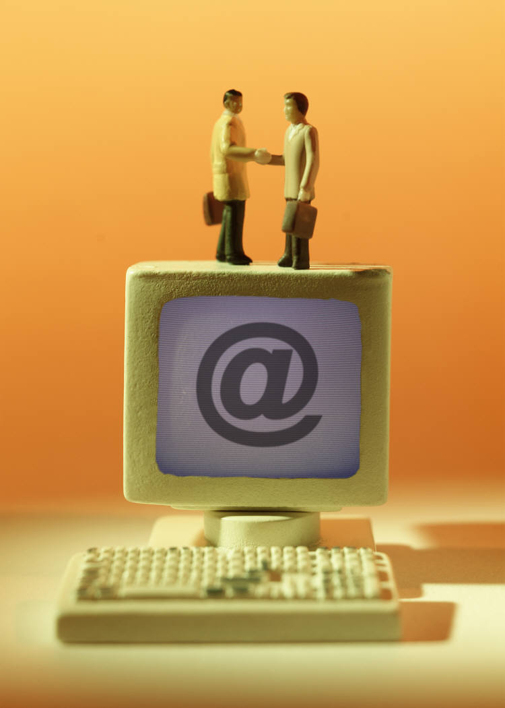
Sosyalleşme Sürecine Etki Eden Faktörler
Aile
Kültür
Eğitim (Okul)
Akran Grupları
Toplumsal Çevre
Kitle İletişim Araçları
Sanal (Siber) Sosyalleşme Kavramı

Slide 218
BÖLÜM SONU

Slide 219
ÖNYARGI ve
AYRIMCILIK
BÖLÜM 11
*Yrd.Doç.Dr. Rukiye Şahin
*Gaziosmanpaşa Üniversitesi

Slide 220
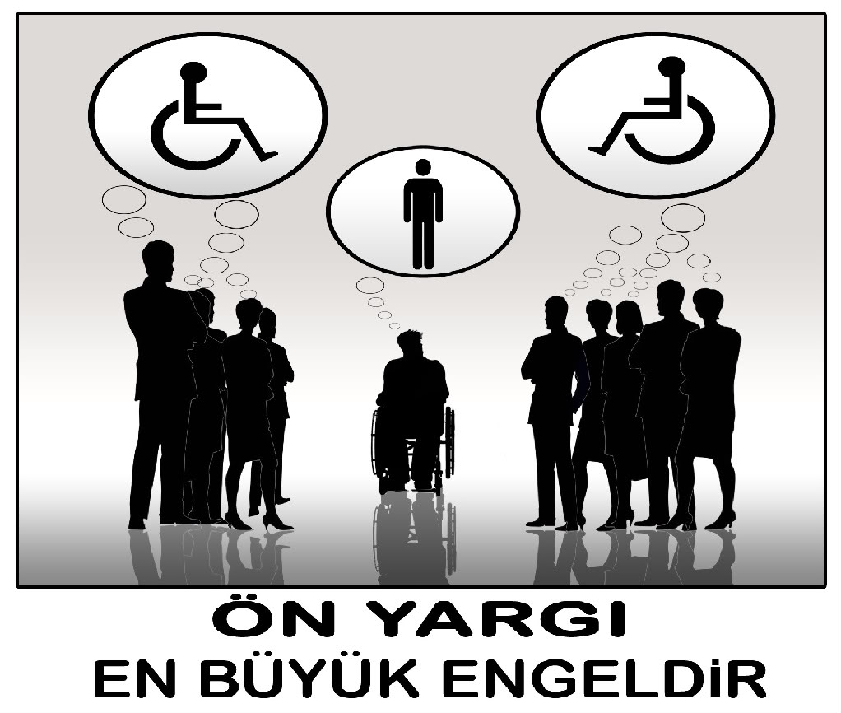

Slide 221
11.1. Kalıp Yargılar (Stereotipler)
Kalıp yargılar; belirli kişisel özellikler ve kategorilere ait olan bir grup insan hakkındaki inançlardır ve bu inançlar iyi ya da kötü olabilir (Baumeister ve Bushman, 2008).

Slide 222
11.2. Önyargılar
Allport’a göre “önyargı, hatalı ve esnek olmayan bir genellemeye dayalı bir antipatidir. Hissedilebilir ya da ifade edilebilir. Bir gruba yönelik olabilir ya da o gruba ait olduğu için bir bireye yöneltilebilir”

Slide 223
11.3. Ayrımcılık
Yardım Konusunda İsteksizlik
Sembolik Olarak Davranma (Tokenizm)
Ters Ayrımcılık

Slide 224


13.3.1. Cinsiyetçilik
Cinsiyete dayalı ayrımcılık sanılanın tersine sadece kadınlara yönelik bir ayrımcılık türü değildir.
Daha çok erkeklerin kadınlara yönelik cinsiyetçi önyargılara sahip olmaları fikri de aslında bir önyargıdır.

Slide 225

11.3.2. Etnikçilik ve Irkçılık
Hogg ve Vaughan (2010) ırkçılığı insanların etnik kökenleri ve ırkları yüzünden onlara yönelik önyargılı ve ayrımcı davranışlarda bulunma olarak tanımlar.

Slide 226


11.3.3. Homofobi
Gey, lezbiyen, biseksüel, travesti ve transseksüeller, günümüzde temel haklarından eşit ve adil düzeyde yararlanabilmek ve sosyal ve iş yaşamında karşılaştıkları ayrımcılığa karşı çıkmak için daha fazla çaba harcamaktadırlar.

Slide 227
10.4. Ayrımcılığın Önlenmesi
Önyargılar grup içi çıkarların tehdit edildiği duygusu yüzünden aşırı uçlarda yer almaktadırlar (Fiske, 2002).

Slide 228
10.4. Ayrımcılığın Önlenmesi
Brown (2010, s.279-280) önyargıyı azaltmak için bir dizi öneride bulunmuştur.
Gruplar arası temas sağlamak
Özel müdahele programları
Temasın arttırılması
Temasın etkisini en üst düzeye genellenmesini sağlayabilmek, vb.

Slide 229
BÖLÜM SONU

Slide 230
KİŞİLER ARASI ÇEKİCİLİK ve
YAKIN İLİŞKİLER
BÖLÜM 12
*Yrd.Doç.Dr. Ferzan Curun
*İstanbul Arel Üniversitesi

Slide 231

ÇEKİCİLİK
Sevmek, aşık olmak…

Slide 232
12.1. Çekiciliğin Belirleyicileri

Slide 233
ARKADAŞLIK VE ÇEKİCİLİĞİ NE YÖNETİR?
1)KİŞİLİK VEYA BİREYSEL ÖZELLİKLER
Kişilik özelliği
Sempati
Yetenek
2)ORTAMSAL ÖZELLİKLER
Yakınlık,
Fiziksel çekicilik,
Benzerlik

Slide 234

Sempati veya Sıcak Kanlılık
Bir şeylerden hoşlanan, öven veya onaylayan insanları sempatik buluruz. Bu insanlardan daha fazla hoşlanırız.
Bir şeyleri sıklıkla eleştiren insanları soğuk buluruz ve hoşlanmayız.

Slide 235
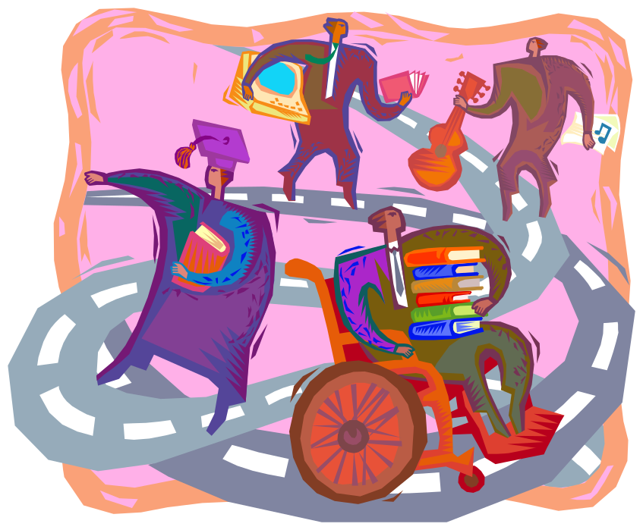
Yetenek veya yeterlilik
Bizden daha yetenekli veya becerili insanlardan hoşlanırız.
Daha iyi konuşan,
Rol yapan,
Sportif becerileri olan
Fiziksel görünümlü v.b.

Slide 236
12.1.1. Mekansal Yakınlık
Mekânsal olarak yakın olmak çekiciliğin ilk belirleyicisidir.
Günlük yaşamda çok fazla insana maruz kalırız
Bu durumda aynı sınıfı paylaştığımız, aynı işte çalıştığımız ya da komşu olduğumuz kişileri fark edebilir ve onların davranışlarından etkilenebiliriz.

Slide 237
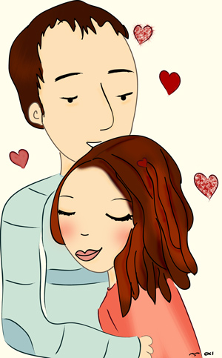
Neden yakınlık hoşlanmayı doğurur?
Ulaşılabilirlik;
fiziksel olarak yakın
olan insanlar ile etkileşim
ve ilişkiler daha kolaydır

Slide 238
12.1.2. Benzerlik
Mekânsal yakınlık aşinalığı arttırır ve çekiciliğe yol açar.
Ancak bu çekiciliğin arkadaşlığa ya da romantik ilişkiye doğru ilerlemesi için başka faktörler gereklidir.
Bu faktörlerden bir tanesi benzerliktir.

Slide 239
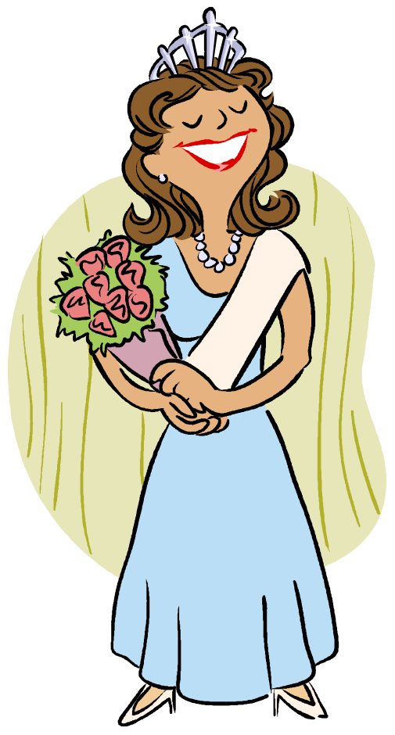
12.1.3. Fiziksel Çekicilik
Fiziksel çekicilik kültürden kültüre değişkenlik göstermekle birlikte bir toplumun ortalama özelliklerini yansıtan bireyler daha çekici bulunmaktadır.

Slide 240
Erkekler, güzel yüzü tercih ediyor. Güzel yüz:
Küçük burun
Kocaman göz(eşek veya ceylan gözü)
Küçük yanak
Geniş gülümseme

Slide 241
Kızların da benzer tercihleri var.
Ayrıca fiziksel çekiciliği belirleyen diğer özellikler var:
Boy: erkeğin boylu kadının daha kısa olması
Yaş: Erkeğin yaşlı kadının genç olması

Slide 242
Sosyal Karşılaştırma
Karşılaştırma standartları önemlidir.
Çok çekici birisini gördüğümüzde oldukça çekici insanlara bile daha az dikkat etmeye başladığımız araştırma sonuçlarında bulunmuştur.

Slide 243
12.1.4. Kişilik Özellikleri
Sıcak insanlar övgü ve olumlu değerlendirmeleri daha fazla yapan bireylerdir.
Soğuk insanlar ise çoğu şeyden memnun kalmayan bireylerdir.
Sosyal açıdan becerikli, zeki ve bir alanda uzman kişiler yeterli olarak algılanmaktadır.

Slide 244

12.2. Aşk

Slide 245
AŞK
Son 40 yıldır psikolojinin araştırma konusudur.
Aşkın farklı kişiler için farklı şeyler ifade ediyor olması araştırmacılar için sorundur.
Bu durum araştırmacıların farklı aşk türleri sınıflandırmaları yapmalarına yol açmıştır (Rubin, 1988).

Slide 246

12.2.1. Aşk Tipleri
Tutkulu Aşk : Tutkulu aşkta iki insan arasında derin bir tutku, yüksek fiziksel uyarılma, diğerine yönelik saplantı, belirsizlikten beslenme gibi özellikleri vardır

Slide 247
TUTKULU/ROMANTİK AŞK
Hatfield ve Walster'e göre; tutkulu aşk diğeri ile bir bütün olmak için duyulan yoğun istektir.
Karşılıklı olduğunda bütünleşme duygusu ve haz ile ilişkilidir.
Karşılık görmediğinde ise; boşluk, kaygı ve umutsuzluk duygularına yol açar. tutkulu aşk derin bir psikolojik uyarılma durumudur.

Slide 248
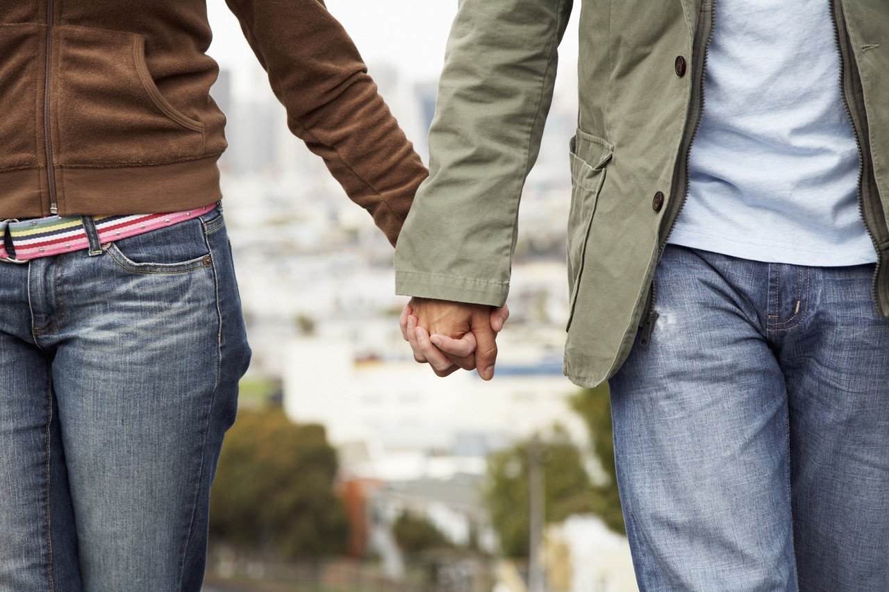
12.2.1. Aşk Tipleri
Arkadaşça Aşk : Yüksek düzeyde tutkudan ziyade içinde şefkat barındırır. Güven, ilgi, bağlılık görülür.

Slide 249
ARKADAŞÇA AŞK
Bu aşk türünde yakınlık kavramı önemlidir. tutkulu aşkta bireyler yakınlık özlemi içindeyken, arkadaşça aşkta kişiler yakınlığı çoktan elde etmişlerdir.
Hatfield'a göre yakınlık; insanların diğerleri ile içten olmaya çalışma sürecidir:
  onların benzerliklerini, farklılıklarını, düşünce, duygu ve davranış biçimlerini keşfetmeleridir.

Slide 250
12.2.1.2. Üçlü Aşk Teorisi
Sternberg (1986) aşka ilişkin üçgen teoriyi ortaya koymuştur.
Ona göre aşkın üç bileşeni vardır:
Tutku,
Yakınlık
Bağlılık.

Slide 251
12.2.2. Yakın İlişkilere Kuramsal Yaklaşımlar

Slide 252
12.2.2.1. Sosyal Mübadele veya Değiştokuş Kuramları
Sosyal mübadele(değiştokuş) kuramlarına göre insan ilişkileri ödüllerin ve bedellerin mübadele edilmesine dayanır ve insanlar daha fazla ödül alıp, daha az bedel ödeyecekleri ilişkileri tercih ederler (Thibaut ve Kelley, 1959; Hovardaoğlu, 1996).

Slide 253
12.2.2.2. Hakçalık Kuramı
Hakçalık kuramı, ödül ve bedel kavramları yerine yatırım ve sonuç kavramlarından bahseder ve ilişki içindeki bireylerinin yatırımlarının ve sonuçlarını partnerler eşit algıladıklarında hakçalık hissedeceklerini önerir.

Slide 254
12.2.2.3. Bağlanma Kuramı
Bağlanma kuramının temel varsayımına göre çocuk ve temel bakım veren arasındaki bağ güvenli ya da güvensiz bağlılığa yol açar.

Slide 255
İLİŞKİLER NEDEN BİTER?
Boşanma;
Kültürler arası farklılık çok fazla
ABD en fazla boşanmanın olduğu ülke.
Bireysel kültürlerde geleneksel kültürlere göre daha fazladır.
John Gottman (1994, 1998),sağlıklı evliliklerde çatışma yoksun değildir.

Slide 256
Evli kalabilmek;
(Fergusson & others, 1984;
Myers, 2000a; Tzeng, 1992)
20 yaşından sonra evlenildiğinde.
• Her ikisi kararlı, iki ebeveynli evlerde yetişildiğinde.
• evlilik öncesi uzun süre flört edildiğinde.
• iyi ve benzer eğitim verildiğinde
• istikrarlı bir gelir, iyi bir iş olduğunda.
• benzer yaş, inanç ve eğitim vb. faktörler devreye girdiğinde boşanmaların az olabileceği savulunulmuştur.

Slide 257
BÖLÜM SONU

Slide 258
SALDIRGANLIK
BÖLÜM 13
*Yrd.Doç.Dr. E. Figen Karadayı
*Maltepe Üniversitesi

Slide 259

13.2.Saldırganlık Kavramı
Saldırganlık en az iki kişiyi gerektiren bir sosyal davranış olup karşısındakini incitme amacı bulunmaktadır.

Slide 260
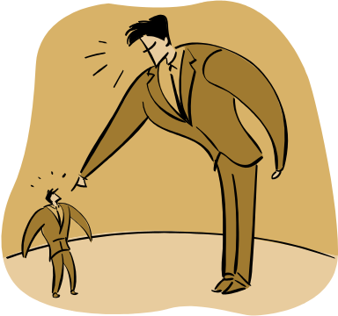
Saldırganlık Türleri
Fiziksel saldırganlık : Vurma, dövme, tekme atma gibi gözlenebilir bedensel eylemleri kapsamaktadır
Sözel saldırganlık : Dilde ortaya çıkan türde tehditleri ve hakaret türü incitici söylemleri ifade etmektedir (Björkvist, 1994).

Slide 261
Saldırganlık Türleri
Doğrudan – Dolaylı Saldırganlık
Reaktif Saldırganlık
Proaktif Saldırganlık
İlişkisel Saldırganlık

Slide 262
13.2.3. Saldırganlık ve Şiddet
Sosyal psikoloji açısından şiddet, hedef kişi üzerinde yaralama, öldürme, vurma, tekmeleme, dövme, tecavüz, gasp gibi aşırı ve ölçüsüz fiziksel zarar veren bir saldırganlık davranışı olarak anlaşılmaktadır.

Slide 263
13.2.4. Saldırganlık ve Atılgan Davranış
Saldırgan davranış;
Vurma dövme, tehdit, hakaret, mülkü ve eşyaları tahrip etme, yalan söyleyerek, dedikodu ederek diğerine zarar verme, bu tanımın içine giren saldırganca davranışlar olarak ele alınmaktadır.

Slide 264
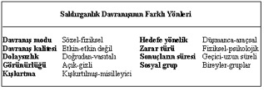
13.2.5. Duygusal ve Araçsal Saldırganlık
Tablo 13.1. Saldırgan Davranışın Farklı Yönlerine Göre Sınıflandırılması
Krahe, B. The Social Psychology of Aggression (2008), Hove and New York: Psychology Press.s.11.

Slide 265
13.3. Saldırganlığın Sistematik İncelenmesinde Yöntemler
Bilim adamları 20. yüzyılın ortalarında saldırganlık ve şiddet konusunu, sistematik bilimsel araştırmalarla incelemeye başlamışlardır.
Deneysel teknikler, arşiv araştırmaları, sözel raporları, kendilik raporları, kişilik ölçekleri, diğerleri tarafından derecelendirilme, projektif teknikler

Slide 266
13.4. Saldırganlık Davranışı ile İlgili Bazı Kavramlar
Kızgınlık – Öfke ve Saldırganlık
Düşmanlık ve Saldırganlık
Saldırganlık yaşamın çok çeşitli alanlarında ve çok farklı gruplarda kendini göstermektedir
Saldırganlık cinsiyete ve yaşa göre farklılaşmaktadır

Slide 267
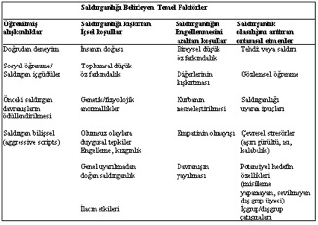
13.8. Saldırganlığa İlişkin Kuramsal Yaklaşımlar
Tablo 13.2. Saldırganlığı Belirleyen Temel Faktörler
Kaynak: Brigham, J.G. (1991). Social Psychology: Aggression. Böl: 10, New York: Harper Collins Publishers. S:413.

Slide 268
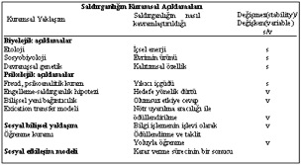
Tablo13.3.Saldırganlığın Kuramsal Açıklamaları
Kaynak: Krahe, B.(2008). The Social Psychology of Aggression, Hove: Psychology Press.s.28.

Slide 269
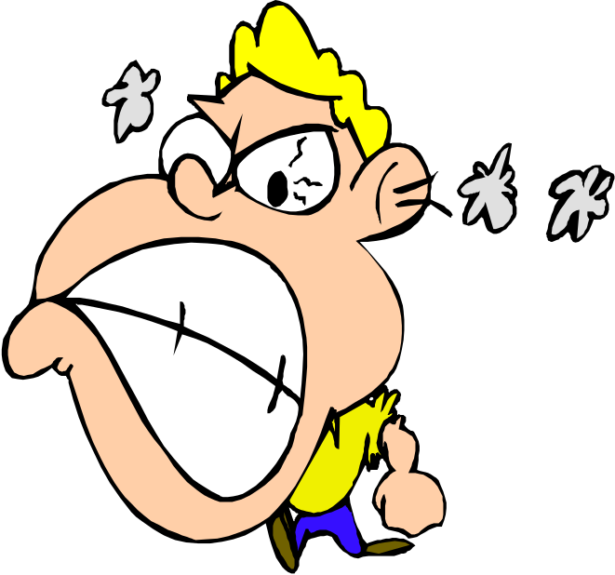
13.8. Saldırganlığa İlişkin Kuramsal Yaklaşımlar
Biyolojik Kuram
Psikanalitik Kuram
Evrimsel Psikoloji Yaklaşımı
Nörobiyolojik Yaklaşımla

Slide 270
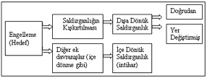
13.8. Saldırganlığa İlişkin Kuramsal Yaklaşımlar
Engelleme – Saldırganlık Kuramı
Şekil.13.1. Klasik Engelleme Saldırganlık Kuramı
Kaynak: Dollard ve diğerleri,1939; Miller, 1941; Aktaran: Myers, 2008. s.349.

Slide 271

13.8. Saldırganlığa İlişkin Kuramsal Yaklaşımlar
Engelleme – Saldırganlık Kuramı
Şekil 13.2. Gözden Geçirilmiş Engelleme Saldırganlık Kuramı Myers, 2008, Social Psychology. New York: McGraw-Hill Company s.350.

Slide 272
13.8. Saldırganlığa İlişkin Kuramsal Yaklaşımlar
İtici Uyarılma (Aversive Stimulation) Kuramı
Bilişsel Duygular ve Engelleme
Saldırganlığın Kökeni Olarak Olumsuz Duygu
Göreli Yoksunluk ve Engelleme

Slide 273
13.8.2. Öğrenilmiş Bir Davranış Olarak Saldırganlık Kuramları
Öğrenme Kuramları
Klasik ve Edimsel Koşullanma Kuramları
Gözlemsel Öğrenme ve Taklit
Benlik Tükenmesi Kuramı
Sosyal Biliş ve Bilgi İşleme Kuramları
Sosyal Etkileşimci Model

Slide 274
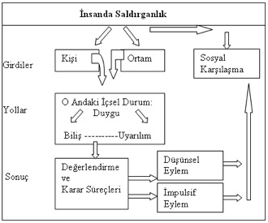
Şekil.13.3. Genel Saldırganlık Modeli Aralıklı Süreçleri Kaynak: Anderson ve Bushman, 2002, Akt: Anderson ve Huesmann, s. 303

Slide 275
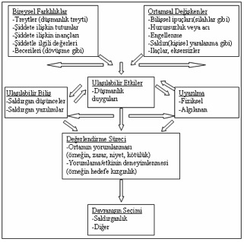
Şekil.13.4.Genel Etkiler Saldırganlık Modeli Kaynak: Lindsay ve Anderson, 2000. Personality and Social Psychology Bulletin, 26, 533-547. Aktaran: Krahe, B.(2008). The Social Psychology of Aggression, Hove: Psychology Press. s.45.

Slide 276
13.9. Saldırganlık Davranışının Gelişimi ve
Saldırganlık Üzerindeki Etkiler

Slide 277
13.9.1. Olumsuz Olayların Saldırganlığa Etkisi
Ağrı
Isı
Saldırıya Uğrama
Uyarılma

Slide 278
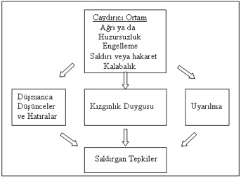
Şekil 13.5.Düşmanca Saldırganlığın Bileşkenleri Kaynak: Anderson, Deuser ve DeNeve, 1995; aktaran Myers, 2008, s:358.

Slide 279
13.9.2. Saldırganlık İşaretleri, İpuçları; Silahların Varlığının Etkisi
Saldırgan işaretler kızgınlığın serbestçe ifade edilmesine yol açarak şiddetin yükselmesine neden olurlar.
Silahın görüntüsünün de böyle bir işaret olduğu ileri sürülmektedir (Myers, 2008).

Slide 280
Medyanın, Televizyonun Etkisi
Video Oyunlarının Etkisi
Aile Ortamı ve Anababa Tutumunun Etkisi
Aile Ortamında Çatışmanın Olması
Arkadaş Çevresi ve Akranlar
Grubun Etkisi
Anonimliğin Etkisi
Aşırı Sosyal Çevreler
Kültürel ve Toplumsal Çevrenin Etkisi

Slide 281
13.9.7. Saldırganlığı Hazırlayıcı Biyolojik Etmenler
Düşük Düzeyde Uyarılma
Düşük Serotonin
Yüksek Testesteron
Genetik Yatkınlık
Alkol ve Saldırganlık

Slide 282
13.9.8. Bireysel Faktörlerin Etkisi
Kişilik
Psikopatoloji
Narsisizm
Zayıf Benlik Denetimi ve Özdenetim
Benlik Şemaları
Dünyaya İlişkin Düşmanca Şemalar
İnanç ve Tutumlar

Slide 283
13.10. Saldırganlığın Önlenmesi, Azaltılması ve Denetlenmesi
Katarsis
Cezalandırma
Misilleme
Sosyal Bilişsel Teknikler
Bilişsel Teknikler

Slide 284
13.10. Saldırganlığın Önlenmesi, Azaltılması ve Denetlenmesi
Saldırgan Davranışları Önleyici Olarak Uyumsuz Davranışların Başlatılması : Empati, Hafif Cinsel Uyarılma, Mizah ve Eğlence
Sosyal Beceriler Geliştirme
Zihnini Daha Barışçıl Konulara Yönlendirme

Slide 285
13.10. Saldırganlığın Önlenmesi, Azaltılması ve Denetlenmesi
Diğerleri ile Sorunları Üzerinde Konuşma
Diğerlerine Güvenme, Şüphe Duymama
Düşük Öz Farkındalık ve Öz Denetim

Slide 286
13.10. Saldırganlığın Önlenmesi, Azaltılması ve Denetlenmesi
Saldırgan Olmayan Modellere Yönelme
Problem Çözme Becerileri ve İletişim Alanında Eğitim Verme
Yeni Davranış Biçimleri Geliştirme
Empati Uyandırmak ya da Empati Öğretmek

Slide 287
BÖLÜM SONU

Slide 288
KÜLTÜR
BÖLÜM 14
*Doç.Dr. Mustafa Talas
*Niğde Üniversitesi

Slide 289

Kültür
Sosyalleşme sürecinin başlamasıyla birlikte, insanlar, etraflarının, çevrelerinin, dünyalarının farkında olmaya başlarlar.
Bu farkındalığı temin eden en önemli faktör kültürdür.

Slide 290
14.1. Kültür ile İlgili Disiplinler ve Sosyal Psikoloji Açısından Kültürün Önemi
İnsan toplumlarının bütün yönlerini anlatan kültür, doğal olarak insanları inceleme konusu yapan bilimlerin hepsini ilgilendirmektedir.
Kültür, psikoloji (özellikle de sosyal psikoloji) açısından çok önemli bir meseledir (Kağıtçıbaşı, 2010).

Slide 291
14.2. Kültür Tanımları
“Kültür, aletlerden ve tüketim mallarından, çeşitli toplumsal gruplaşmalar için yapılan anayasal belgelerden, insana özgü düşünce ve becerilerden, inanç ve törelerden oluşan bütünsel bir toplamdır.”(Malinowski, 1990:39).

Slide 292
14.3. Kültürün Tipleri
Kültür, hayatımızda iki biçimde yer almaktadır. Bunlar:
1. Maddi kültür
2. Manevi kültür

Slide 293
14.4. Kültür ve Değişme
Büyük ölçekli kültürel değişmenin üç temel kaynağı vardır :
Doğal çevrede yaşanan değişiklik
Kültürel temas
Keşif ve icatlar

Slide 294
14.5. Kültürün İşlevleri ve Özellikleri
Kültür toplumsal davranışları düzenler,
Kültür toplumsal dayanışmanın temellerinden birini oluşturur,
Kültür toplumları birbirinden ayırmaya yarayan işaret gibidir, vb.

Slide 295

14.6. Kültürel Çeşitlilik
Karşılıklı ilişki ve etkileşimler sebebiyle kültürün tamamında veya bir kısmında ortaya çıkan farklı hallere bürünme durumlarını kültürel çeşitlilik olarak ele almak mümkündür.

Slide 296
14.6. Kültürel Çeşitlilik
Alt Kültür
Karşıt Kültür
Etnosantirizm
Seçkin Kültürü
Popüler Kültür

Slide 297
14.7. Davranışlar ve Kültür
Herhangi bir kültür, kendi sistemine dahil olan insanlarına, kendi sistem-hedef ve çıkarlarına dayalı olarak davranışlar geliştirir.
Bir bakıma kültür davranışların niteliğini ve yönünü belirleyen toplumsal mekanizmalardan biridir.

Slide 298
14.8. Kültür ve Sosyalleşme
İnsanların ait oldukları toplumun bir parçası haline gelmeleri sürecine sosyalleşme denilmektedir.
Bu süreç, kültürün emilmesi süreci olduğu için burada kültürün rolü baskın durumdadır.

Slide 299
14.9. Kültürleri Karşılaştırma Sistemleri
Farklı karşılaştırma yaklaşımlarının sosyal psikoloji açısından, geliştirilmiş birkaç yolu vardır :
Kültürleri değerlerle karakterize etmek
İlişkiler aracılığıyla kültürleri karakterize etmek

Slide 300
14.10. Kültür, Normlar, Benlik ve Kimlik
Toplumların düzeni ve güvenliği sağlamak gibi bir zorunlulukları vardır. Bu zorunluluğu yerine getiren araçların en başta geleni ise normlardır.
Benlik, kişinin kendini nasıl anladığı ile yani kendisiyle alâkalı farkındalığıdır.
Kimlik, insanın kendisini başkalarından farklı kılan özelliklerinin anlatıldığı araca denilmektedir.

Slide 301
14.11. Kültürel Temas ve Kültürel Etkileşim
Kültürlerin birbirinden arınmış olarak yaşama şansları yoktur.
Bugünün dünyasında, yasakçı ve demokratik olmayan ortamlarda bile insanlar, dünyanın başka yerlerinden değerler, anlayış ve alışkanlıkları kolay bir biçimde etkileşim yoluyla alabilmektedir.

Slide 302
BÖLÜM SONU

Slide 303
NAMUS KÜLTÜRÜ ve
TÜRKİYE
BÖLÜM 15
*Veysel Mehmet Elgin
*Abant İzzet Baysal Üniversitesi

Slide 304
15.1. Temel Kültürel Yaklaşımlar ve Türkiye
Kültürel psikoloji, sosyal psikolojide gelecekte en çok çalışılacak alanlardan biri olarak değerlendirilmektedir.

Slide 305
15.2. Namus Kültürü ve Namus Kültürünün Dört Boyutu
Fiske ve arkadaşları (1998) namus kültürünü dokuz özellik üzerinden tanımlamışlardır. Bu dokuz özellikten hareketle, namus kültürü dört ana boyutta ele alınabilir. Bunlar,
1) Sosyal saygınlığa verilen büyük önem,
2) Kadının saflığı ve erkeklik
3) Hakarete karşı şiddetli tepki
4) Olumlu izlenim bırakma’dır

Slide 306
15.3. Namus Kültürü ve Diğer Kültürel Formlarla Karşılaştırılması
Namus kültürünü daha detaylı incelemenin bir yöntemi de literatürde namus kültürü ele alınırken değerlendirilen diğer iki kültürel form ile karşılaştırmaktır :
onur kültürü (dignity culture)
görünüm kültürü (face culture)

Slide 307
15.4. Türkiye’ de Namus Kavramı ve Namus Kültürü
Sosyal psikoloji perspektifine yakın olarak, Türkiye’de namus ile ilgili çalışmalar daha çok namus cinayetleri üzerinde yoğunlaşmaktadır
Namus cinayeti konusu ve bunun sebepleri arasında gösterilen kadının bekareti konusu ilk akla gelen noktalardan biridir.

Slide 308
15.5. Gelecekte Namus Kültürü ile İlili Yapılabilecek Çalışmalar
Namus kültürünü incelemek için uluslararası standart ölçüm araçları geliştirmek
Namus kültürünün ilgili toplumlar üzerindeki etkisini ve açıklayıcı gücünü değerlendirmek

Slide 309
BÖLÜM SONU

Slide 310
SOSYAL KİMLİK
BÖLÜM 16
*Prof. Dr. Hamit Coşkun
*Abant İzzet Baysal Üniversitesi

Slide 311
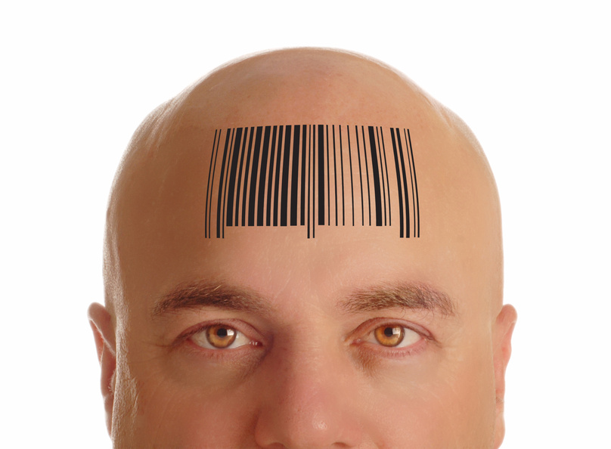
SOSYAL KİMLİK
Kendimizi ait olduğumuz gruplara veya üstlendiğimiz rollere göre tanımlarız.
Mesleğimiz,
Kimin yakını olduğumuz
Nereli olduğumuz
Hangi spor takımını tuttuğumuz.

Slide 312
16.1. Sosyal Kimliğin Tarihçesi
Sosyal kimliğin tarihçesi McDougall’ın (1908/1910) ‘grup zihni’ (group mind) tezine dayanmaktadır.
Yirminci yüzyılın ilk yarısında davranışçılık okulunun baskınlığına karşın, Sherif (1967) ve Asch (1952) gibi bazı araştırmacılar, grubu ayrı bir sosyal psikolojik süreç olarak çalışmayı sürdürmüşlerdir.
1970 yılında Henri Tajfel ilk kez grubun, bireyler arasındaki karşılıklı ilişkilerden farklı bir psikolojik süreç olduğunu vurgulamıştır.

Slide 313
16.2. Sosyal Kimlik Kuramı
İnsanlar neden kendilerini ait hissettikleri grubun olduğu ortamda kendi isteklerinden vazgeçmekte ve grubun lehinde davranmaktadır?
Bir bireyin sosyal kimliği ne zaman ortaya çıkmakta ve birey kendini bireysel özellikleri veya bireysel kimliği ile değil sosyal kimliği ile tanımlamaktadır?

Slide 314
16.3. Benliği (Kendini) Sınıflandırma Kuramı
Benliği sınıflandırma sosyal kimliğin temelinde olan süreçleri açıklamak için Tajfel’in öğrencisi Turner tarafından geliştirilmiştir.
Sosyal kimliğin temelinde yer alan en önemli öğe kendini sınıflandırmadır.
Biz - Onlar
Genç - Yaşlı
Erkek - Kadın
Batılı - Doğulu
Sarışın - Esmer

Slide 315
16.4. Sosyal Kimliği Tehtid Eden Durumlar
Bazı durumlarda ait olduğumuz gruplara ilişkin değerlendirmeler bizi tehdit etmektedir.
Bu tehditler algılarımızı, duygularımızı ve davranışlarımızı etkilemektedir.

Slide 316
16.4. Sosyal Kimliği Tehtid Eden Durumlar
Sosyal kimliği tehdit eden durumları birkaç şekilde sıralamak mümkündür :
Sınıflandırma Tehtidi
Grup Değerinin Azalması Durumu veya Tehtidi
Gruba Kabul Edilmeme Tehtidi
Farklılaşma Tehtidi

Slide 317
16.5. Sosyal Kimlik ve Grup Normuna Uyma
Sosyal kimlik düzeyi yüksek olan bireyleri şu örneklere benzetmek mümkündür :
Zor ölen
Gemisini en son terk eden
Gemisiyle batan kaptan
Düşük bireyler ise ‘üflesen gider’ grup üyeleridir.

Slide 318
16.5. Sosyal Kimlik ve Grup Normuna Uyma
Gruba bağlılık
Kimliklenme düzeyleri
Kendini tanımlayan davranışlar

Slide 319
16.6. Grup İçinde Statü, Ayrılma Eğilimi, Karşıt Grubu Kötüleme ve
Sosyal Kimlik

Slide 320
16.6.1. Grup İçinde Statü, Ayrılma Eğilimi ve Sosyal Kimlik
Gerçekleştirilmiş olan araştırma sonuçlarına göre,
Sosyal kimliği yüksek olanlar sınıf belirgin olduğu durumda gruptan daha az ayrılma isteği gösteriyor. Ancak, sınıf belirginliği düşük olduğunda sosyal kimliği düşük ve yüksek olanlar arasında ayrılma isteği açısından fark bulunmamaktadır.

Slide 321
16.6.2. Grup İçinde Statü, Karşıt Grubu Kötüleme ve Sosyal Kimlik
Grup içinde üyelerin konumları önemlidir.
Bazıları liderler gibi merkezi bir role, diğerleri ise daha çevresel veya marjinal role sahiptir.
Bazı grup üyeleri grup içinde sevilmekte, bazıları ise sevilmemektedir

Slide 322
16.7. Gruplara Geçiş ve Sosyal Kimlik
Sosyal kimlik, gruplar arasında statü ilişkileri değişebilir olduğunda daha belirgin olarak ortaya çıkmaktadır.
Grubun statüsü zamanla değişebilmektedir.
Olumludan(veya başarılıdan) olumsuz(başarısız) bir statüye veya olumsuzdan olumluya bir duruma geçebilmektedir.

Slide 323

16.8. Grubun Duyguları ve Sosyal Kimlik
Bireylerin statü açısından yüksek statülü gruplara üye olmaya daha fazla güdülü oldukları gözlenmektedir. Ancak, başka grubu dışlayarak süper olmak veya yüksek statülü olmak hoş olmayan duyguların yaşanmasını ortaya çıkarabilir.
Suçluluk
Öfke

Slide 324
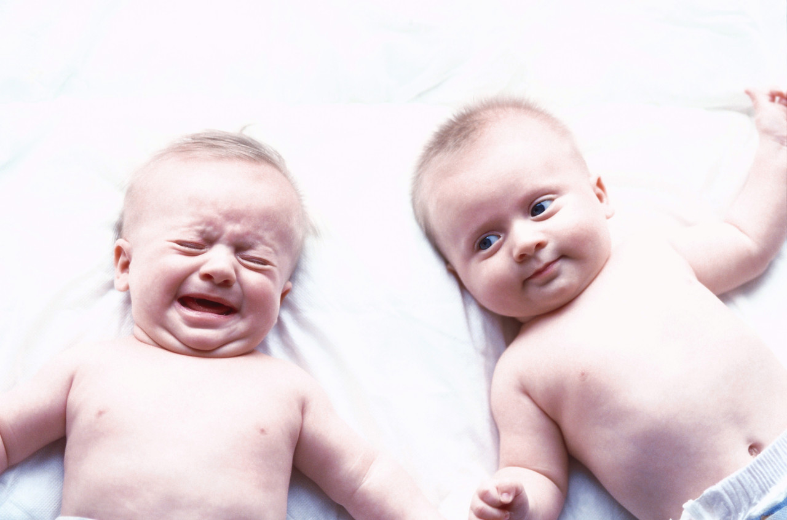
16.8. Grubun Duyguları ve Sosyal Kimlik
Gruplarda grup üyeleri tarafından yaşanan duyguların ne tür işlevi bulunmaktadır?
Duygular grup üyelerini tanımlamaktadır.
Bireysel duyguların yerini aynı grup üyeleri tarafından paylaşılan duygular alır (Gruplararası Duygular Kuramı).

Slide 325
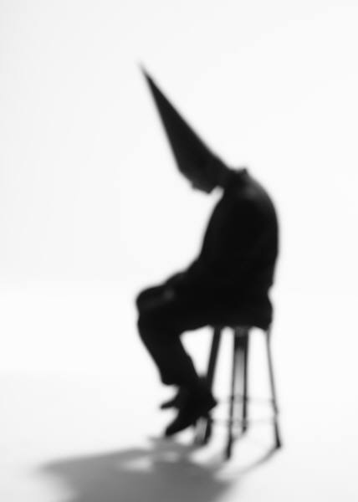
16.9. Çalışma Ortamı ve Sosyal Kimlik
İş yaşamında ortak bir kimlik duygusunun olması, kişilerin daha iyi performans göstermesi için önemli görünmektedir.
Örgütsel kimliklenmenin, örgütün kaderine bağlı olduğunu ileri sürmüştür.
Örgütsel Vatandaşlık Davranışı

Slide 326

16.10. Sosyal Kimlik ve Gerçek Performans İlişkisi
Sosyal kimlik ve üretkenlik ilişkisini inceleyen araştırmaların sayısı göreceli olarak çok azdır.
Bu gruba giren araştırmalar, gerçek veya gözlenen performansı ölçüt olarak ele almakta ve sosyal kimlikle ilgili özellikleri deneysel olarak manipüle edilmektedir.

Slide 327
16.10. Sosyal Kimlik ve Gerçek Performans İlişkisi
Beyin fırtınası gruplarında yapılan bir seri araştırmada, sosyal kimliğin tehdit edildiği bir ortamda (örn., karşılaştırma yapan grubun daha fazla performans göstermesi durumunda) ve olumsuz olarak algılandığı durumlarda (örn., üniversiteli olmanın kişi için olumsuz özellikleri) yaratıcılığın daha fazla arttığı bulunmuştur(Coşkun, 2005, 2006).

Slide 328
BÖLÜM SONU

Slide 329
SOSYAL TEMSİLLER
BÖLÜM 17
*Doç. Dr. Fatma Gül Cirhinoğlu
*Cumhuriyet Üniversitesi

Slide 330
Sosyal Temsiller
Sosyal temsilleri tanımlamada aşağıdaki dört öğe temel olarak ele alınabilir (Maury, 2007):
Bir sosyal temsil organize olmuş bir takımdır: Sosyal ilişkileri oluşturan yapılar ve çeşitli öğeler birbirine bağlanabilir.
Bir sosyal temsil aynı sosyal grup içindeki bireyler tarafından paylaşılır.

Slide 331
Sosyal Temsiller
Bir sosyal temsil kitle iletişim süreçleri aracılığıyla kolektif olarak üretilir. Bireyler arasındaki değiş tokuş ve kitle iletişimi bir sosyal temsili yaratan öğeleri paylaşmaları için bir grubun üyelerine imkân sağlar.
Bir sosyal temsil sosyal çevreyi anlamak ve yorumlamak için bir sistemdir. Sosyal temsiller aynı zamanda özellikle etkileşimler toplumsal bir nesne etrafında ise gruplararası etkileşimde etkili olur

Slide 332
17.2. Sosyal Temsiller Nasıl Ortaya Çıkarlar ve Yayılırlar
Sosyal temsiller, genellikle insanların birbirleriyle daha fazla iletişim kurmaya ve konuşmaya ihtiyaç duyduğu sıra dışı durumlarda ya da tehdit ve kriz durumlarında ortaya çıkarlar.
Sosyal temsiller toplum içinde yaratılan ve yayılan kavramlar, ifadeler ve açıklamaların toplamı olarak düşünülebilir.

Slide 333
17.3. Sosyal Temsiller Kuramının Kökenleri
Wundt’a göre sosyal psikolojinin ilgi odağı dil, din ve mitoloji gibi toplumun ortak düşünsel yapısını yansıtan konular olmalıdır.
Durkheim “kolektif temsiller” kavramını, kolektif ve bireysel düşünceyi birbirinden ayırt etmek için kullanmıştır.
Sosyal temsiller kuramı, Moscovici (1984) tarafından Durkheim’in kolektif temsil görüşünden adapte edilmiştir.

Slide 334
17.4. Sosyal Temsillerin Yapısı
Egemen Temsiller (hegemonic)
Bağımsızlaşmış Temsiller (emancipated)
Polemik Temsiller (polemic) (Moscovici, 1988)
Abric (1993, 1996, 2001) sosyal temsillerin iç yapılanmasını açıklamak üzere merkezi çekirdek kuramını ortaya koymuştur.

Slide 335

17.5. Sosyal Temsillerin İşlevleri
Sosyal temsiller kişileri ve nesneleri sınıflamamızı, davranışları açıklama ve kıyaslamamızı ve bunları sosyal ortamımızın parçaları olarak nesneleştirmemize imkan tanırlar (Moscovici, 1973, 1988, 2001)

Slide 336
17.6. Sosyal Temsillerin Oluşumu
Moscovici’ye (1984) göre bütün temsiller tanıdık olmayan veya iyi tanınmayan bir şeyi tanıdık yapmayı amaçlar.
Tanıdık olmayanı tanıdık yapmak için iki mekanizmanın harekete geçmesi gerekmektedir. Diğer bir deyişle sosyal temsilleri oluşturan iki temel sosyo-bilişsel iletişim mekanizmasının harekete geçmesi gerekmektedir:
Demir atma (anchoring)
Nesnelleştirme (objectifying)

Slide 337
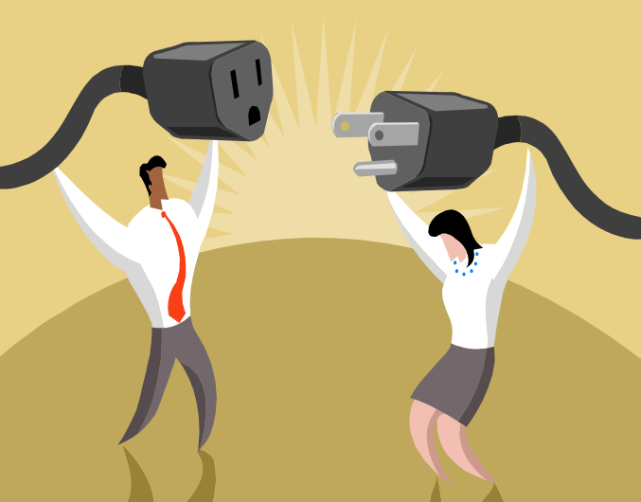
17.6.1. Demir Atma
Demir atma yeni fikir veya olguların tanınan olgu veya bağlamlarla ilişkilendirilmesi anlamına gelir.
Sınıflandırma ve adlandırma
Duygusal demir atma
Tematik demir atma
Karşıtlıklar içine demir atma
Metafor yoluyla demir atma

Slide 338

17.6.2. Nesnelleştirme
. Nesneleştirme tanıdık olmayan, bilinmeyen soyut bir şeyi duyularımızla algılayabildiğimiz, deneyimleyebildiğimiz somut bir şeye dönüştürerek tanıdık, bilinen yapar.
Duygusal nesneleştirme
Kişileştirme

Slide 339
17.7. Sosyal Temsiller, Bilgi ve Bilim
Sosyal temsil kuramı bilginin sosyal olarak kurgulandığını göstermek için kullanılabilir.
Bilim ve sosyal temsiller arasındaki diğer bir farklılık bilimin mantık ve ispat sistemine dayanması ve otoriteden ve geleneklerden bağımsız bir şekilde gerçeği bulmaya çalışmasıdır.

Slide 340
17.8. Sosyal Temsil Konusunda Türkiye’ de ve Dünya’ da Yapılan Çalışmalardan Bazı Örnekler

Slide 341
Üzerinde çok durulan çalışmalardan biri Herzlich’in, 1960’larda, Fransa’da sağlık ve hastalık temsilleri konusundaki çalışmasıdır.
Wachelke, 2008
Padilla Royuela, 2010
Thornberg, 2010
Öner, 1991
Narter, 2006

Slide 342
17.9. Sosyal Temsiller Yaklaşımının Araştırma Yöntemleri
Sosyal temsil araştırmaları geleneksel sosyal psikoloji çalışmalarında olduğu gibi sadece insanları incelememekte;
Edebiyat, bilim, sanat, fotoğraf, sinema, gazete, televizyon programları, kitaplar vb. gibi insanların ürettikleriyle de ilgilenmektedir.

Slide 343
17.10 Sosyal Temsillerin Analiz Düzeyleri
Sosyal temsiller bir taraftan büyük ölçekli sosyal süreçleri, diğer taraftan temel psikolojik mekanizmaları ve ayrıca bu ikisi arasındaki ilişkileri incelemeyi amaçlamaktadır (Fraser,1994).
Sosyal temsilin genel olarak toplum içinde araştırılması
Gruplarda sosyal temsiller
Bireysel ifadelerde sosyal temsiller

Slide 344

17.11. Veri Toplama Yöntemleri
Niteliksel Veri Toplama Yöntemleri :
Metin Külliyatı (textual corpuses)
Söylemler
Çeşitli uyarıcılar üzerine temellenmiş çağrışımsal ve yansımalı süreçler

Slide 345
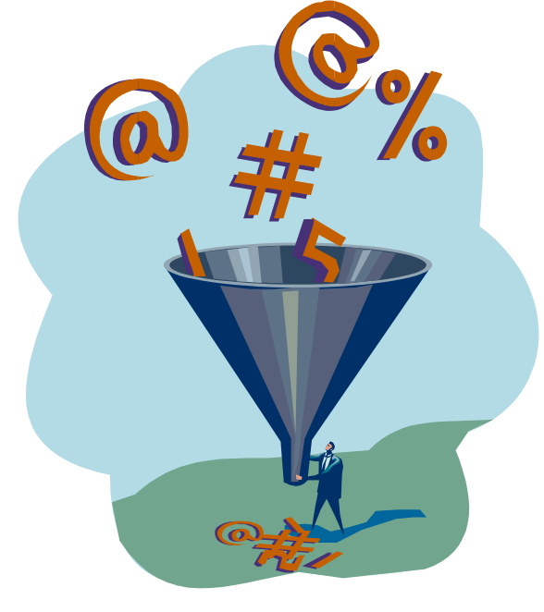
17.11. Veri Toplama Yöntemleri
Niceliksel Veri Toplama Yöntemleri :
İçerik analizi
Soru formları
Deney

Slide 346
17.12. Veri Analizi
Betimsel Teknikler :
Prototipik ve kategorik analiz
Benzerlik analizi
Faktör analizi ve sınıflandırma teknikleri
Vardamlı teknikler

Slide 347
BÖLÜM SONU

Slide 348
GRUPLARARASI İLİŞKİLER
BÖLÜM 18
*Doç. Dr. Cem Şafak Çukur
*Yıldırım Beyazıt Üniversitesi

Slide 349
18.2. Gruplararası İlişkilerin Tanımlanması
Gruplar arası ilişkiler sosyal psikolojinin birçok temel çalışma konusuyla iç içe geçmiş durumdadır.
Sosyal etki (ikna, uyma, itaat, vb.)
Sosyal biliş (tutumlar, yükleme, izlenim oluşturma, vb.
Kişiler arası ilişkiler
Örgüt çalışmaları (takım çalışmaları, örgüt kültürü, liderlik, vb.)
Kültür (normlar, değerler, roller, vb.)
Benlik (kimlik)

Slide 350

18.3. Gruplar Arası İlişkilerde Temel Kavramlar
Gruplar
İç Grup – Dış Grup Ayrımı
Ortak Bağ ve Ortak Kimlik Grupları

Slide 351
18.4. Gruplar Arası İlişkilerde Temel Bilişsel Süreçler
İnsanlar, başkalarını veya kendisini bazı özellikle göre gruplandırılmaktadır (Corneille ve Judd, 1999).
Tajfel (1969) bu farklılığı “kategori vurgusu” (category accentuation) etkisi olarak adlandırmıştır.
“Özümseme veya asimile etme” (assimilation)
“Ayırma veya kutuplaştırma” (discrimination veya contrast).

Slide 352
18.4.2. Sosyal Kategorileştirme ve Sosyal Kategoriler
Sosyal kategoriler çoğu zaman hazır bilişsel şemalar olarak karşımıza çıkabilir.
Kadın - Erkek
Türk - Kürt
Müslüman - Hristiyan
Zengin - Fakir
Bireyler çoğu zaman sosyalleşme süreçlerinde (aile, arkadaş, medya, vb.) doğduğu toplum içersinde “hazır” olan bu kategoriler ile tanışırlar.

Slide 353
18.4.3. Sosyal Kategoriler Büyük Boy Gruplar mıdır?
“Kendini Sınıflandırma Kuramı”
Kendini sınıflandırma kuramına göre insan davranışları özelden genele doğru (bireysel;örn., Ben Mehmet!), sosyal;örn., Ben Ankaralıyım!) ve evrensel; örn., Ben dünya vatandaşıyım, hepimiz insanız, Adem ve Havva’dan doğmayız!)) bir boyut aralığında dinamik olarak değişmekte ve ortaya çıkmaktadır.

Slide 354
18.4.4. Sosyal Karşılaştırma ve Göreli Yoksunluk
Sosyal kimlik yaklaşımlarına göre sosyal karşılaştırma kişiler grupların sosyal statüsünü belirlemek ve pozitif yönde ayrık, özgün bir sosyal kimlik için başvurdukları temel sosyal bilişsel süreçlerden biridir.
Kişilerin durumları hakkında değerlendirme sonuçlarını (örn., memnuniyet-gerilim) içinde bulundukları nesnel (objektif) koşullardan ziyade kişinin durumunu göreli olarak nasıl değerlendirdiğiyle ilişkili olması göreli yoksunluk olarak tarif edilebilir

Slide 355

18.4.5. Yükleme
Temel bir sosyal bilişsel süreç olan yükleme, insanların kendi veya diğerlerinin davranışları açıklamada başvurdukları nedensel açıklamalardır
Niye ben?
Neden o başarılı oldu, ben sınavdan kaldım?

Slide 356
18.5. Gruplararası ve Kişiler Arası İlişkilerin Farklılaşması
Grup içi veya gruplar arası ilişkilerin içeriğinde çoğu zaman bireyler arası ilişki dinamikleri yer alır (Mackie ve Smith, 1998).
“rol ilişkileri” ve (yakın) “bireyler arası ilişki” (Gold, 1997)

Slide 357
18.6.Gruplar Arası İlişkileri Açıklamaya Dönük Temel Kuramsal Yaklaşımlar
Bu bölümde gruplar arası ilişki kuramları odaklandıkları düzey bağlamında sınıflandırılmakta, ancak bu kuramsal yaklaşımların genel yaklaşımlardaki yeri ve tarihsel bağlamını da göndermeler yapılmaktadır.

Slide 358
18.6.Gruplar Arası İlişkileri Açıklamaya Dönük Temel Kuramsal Yaklaşımlar
Bu bağlamda kuramsal yaklaşımlar ve çalışmalar sosyal davranışı açıklarken temel olarak odaklandıkları 4 düzey bağlamında incelenecektir:
1. Birey düzeyi (“psikolojik”) yaklaşımlar
2. Sosyal-kültürel yaklaşımlar
3. Grup düzeyi yaklaşımlar
4. Sistem yaklaşımları

Slide 359
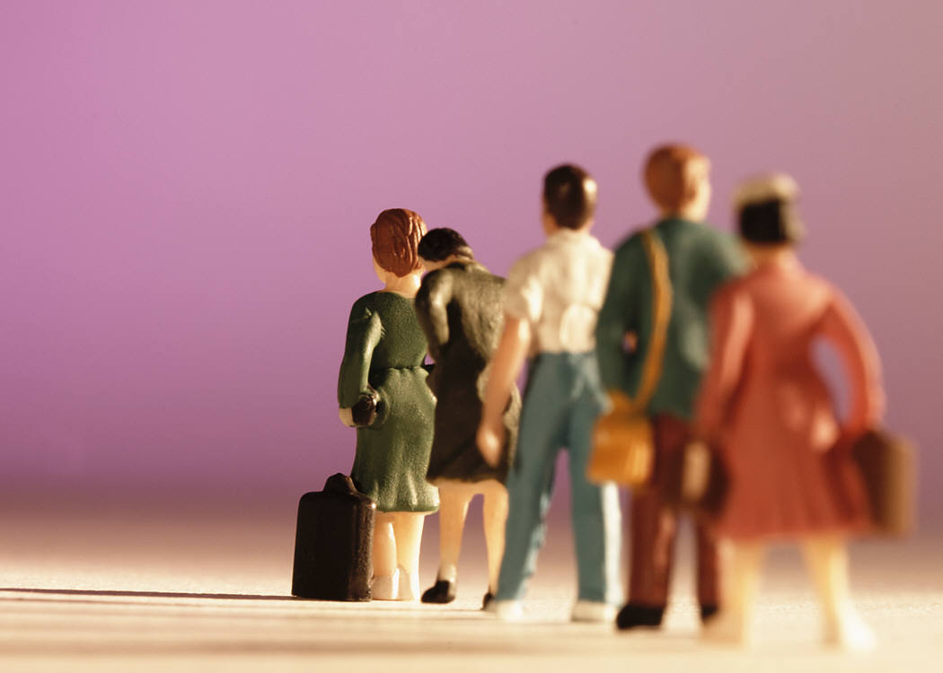
18.7 Grup Algısı
Gruplar bireylerden oluşur, ancak her zaman bireylerin “birlikte” görünmesi (örn., otobüs kuyruğunda bekleyenler) grup olarak görünmesi için yeterli midir?

Slide 360
18.7 Grup Algısı
Yzerbyt, Judd ve Corneille’ nin (2004) özetlediği gibi göreceli olarak birbirinden bağımsız gelişen üç farklı alandaki çalışmalar grup algısı çalışmaların temelini oluşturmaktadır:
Gruplarda Algılan Türdeşlik
Grupları Varlıklaştırma (Şeyleştirme)
Özcülük

Slide 361
BÖLÜM SONU

Slide 362
SOSYAL PSİKOLOJİNİN UYGULAMA ALANLARI
BÖLÜM 19
*Prof. Dr. Hamit Coşkun
*Abant İzzet Baysal Üniversitesi

Slide 363
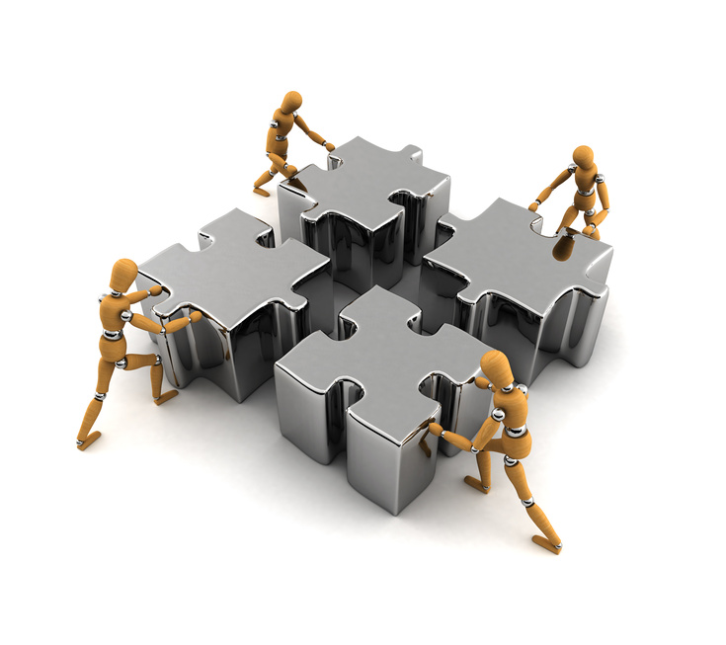
SOSYAL PSİKOLOJİNİN UYGULAMA ALANLARI
Sosyal psikoloji, psikolojinin alt alanları içinde en temel alandır.

Slide 364
19.1. Sosyal Psikolojinin Klinik Alanda Uygulaması
Sosyal psikolojide önemli konulardan olan şemalar, yüklemeler, tutum değişimi ve sosyal öğrenme klinik psikolojide uygulamalara genel bir çerçeve sağlamaktadır.
Psikolojik sorunların temeli incelendiğinde, bu sorunların birçoğunun kişilerarası ilişkilerden kaynaklandığını görülmektedir.

Slide 365
19.1. Sosyal Psikolojinin Klinik Alanda Uygulaması
Psikoterapi bir kişilerarası ilişki sürecidir ve bu süreç sosyal psikoloji kuramlarından beslenmektedir.
Leary ve Kowlaski (1995), ABD’de klinik psikologlar ve sosyal psikologların davranış bozukluklarını birlikte incelediklerini ve işbirliği içinde çalıştıklarını vurgulamaktadır.

Slide 366
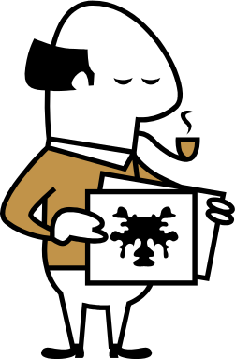
19.1. Sosyal Psikolojinin Klinik Alanda Uygulaması
Klinik Yargıların Doğruluğunu Neler Etkiler?
Yanılgılı İlişkiler (İllüzyonlu İlişkiler)
Eğer iki değişkenin ilişkili olduğunu bekliyorsak, kolaylıkla yanılgılı ilişkiler görmeye başlarız.
Örn; saçları uzun ve sarışın olma ile zekâ
Rorschach mürekkep testi ile kişilik tahmini
Yemek, puding görme ile yeme bozuklukları
Bir adam çiz testi ile kişilik tahmini
Uyuma bozukluğu ile depresyon

Slide 367

19.1. Sosyal Psikolojinin Klinik Alanda Uygulaması
Bir klinisyen bir tanı koyarsa, diğer klinisyenler veya uygulayıcılar aynı tanıyı koymaktadır. Çünkü bu ilk tanıdan etkilenmekte ve danışandan bu tepkileri beklemektedir. Ancak başlangıçtaki tanı/teşhis yanlış olabilir.
Politikacılar, politika analistleri, tarihçiler, spor yorumcuları, müdürler, brokırlar(borsacılar) ve araştırma yapan psikologlar arasında yaygın.

Slide 368


19.2. Sosyal Psikolojinin Sağlık Psikolojisi Alanında Uygulamalar
Sağlık psikolojisi Shelley Taylor (1989) tarafından kurulmuş ve bu konuda yapılan araştırmaların artmasıyla sosyal psikolojiden ayrı bir disiplin görünümü kazanmıştır.
Sağlık psikolojisi sağlıklı insanların sağlıklarını korumak için gösterdikleri davranışlarla ilgilenmektedir.

Slide 369

19.2. Sosyal Psikolojinin Sağlık Psikolojisi Alanında Uygulamalar
Egzersiz, sağlıklı yiyecekler tüketme, düzenli uyku, emniyet kemeri bağlama, göğüs kanseri, şeker hastalığı gibi potansiyel durumlarda sağlık kontrolü yapma, tütün, alkol ve uyuşturucu maddeler kullanmama, stresle etkin baş etme, iletişim kurma ve özellikle kendini açma sağlıklı davranışlara örnek olarak verilebilir.

Slide 370

19.3. Sosyal Psikolojinin Gelişim Psikoloji Alanına Katkıları
Etkin anne-baba eğitimi, çocuklarda sosyal ve duygusal gelişim konuları sosyal psikolojide daha önce gördüğümüz tutum, olumlu sosyal davranış, iletişim ve kişilerarası çekicilik, saldıranlık v.b. konularını içermektedir.

Slide 371

19.4. Sosyal Psikolojinin Örgütsel Psikoloji Alanına Katkıları
Sosyal psikoloji daha çok küçük gruplarla ilgilenmektedir.
Örgüt psikolojisi küçük gruplar psikolojisinin büyük gruplarda yansımalarından oluşmaktadır.

Slide 372
19.5. Sosyal Psikolojinin Sosyal Etki Alanında Uygulanması
Sosyal psikolojinin kuram ve teknikleri sosyal etki alanında çok fazla kullanılmaktadır. Sosyal etki konusunda bu kuram ve teknikler iki ana başlık altında incelenmektedir :
REKLAMCILIK
İKNA
VE
SATIŞ TEKNİKLERİ

Slide 373
19.6. Sosyal Psikolojinin Rehabilitasyon Alanında Uygulanması
Rehabilitasyon Psikolojisi kronik sağlık sorunları olan bireyleri psikolojik yönden inceleyen bir bilim ve uygulama alanıdır.
Sosyal Psikoloji engelli ve kronik sağlık sorunları olan bireylere karşı olumsuz tutumlar ve yüklemeler, aile/evlilik ilişkileri, sağlık personelleriyle ilişkiler, sosyal destek, benlik imajı, sosyal ve fiziksel değişim v.b. gibi konularda bu alana yardımcı olmaktadır (Frank ve Elliot, 2002).

Slide 374

19.7. Sosyal Psikolojinin Siyaset Alanında Uygulanması
Sosyal psikoloji özellikle siyaset gibi bir konu içerisinde her anlamda karşımıza çıkmaktadır.
Siyasetin amacı, toplumu etkilemek ve yönlendirmek olduğuna göre; toplumun dinamikleri ve bu toplumun oluşturduğu grubun nitelikleri sosyal psikoloji tarafından incelenir.

Slide 375

19.8. Sosyal Psikolojinin Spor Psikolojisine Katkıları
Spor Psikolojisi 1965’ten günümüze kadar psikolojinin spor ve fiziksel sağlık üzerinde etkisini ve ayrıca sporun psikolojik gelişim, psikolojik sağlık ve iyi olma üzerinde etkisini inceleyen bir disiplinler arası bilim ve uygulama alanıdır.

Slide 376

19.9. Sosyal Psikolojinin Eğitim Alanında Uygulanması
Sosyal psikolojinin uygulama alanlarından birisi de eğitimde öğrencilerin daha başarılı bir duruma getirilmesidir.
Eğitim, öğrenci-aile-öğretmenler arasında bir iletişimle ortaya çıkmaktadır.

Slide 377
Sosyal Psikolojinin Eğitim Alanında Uygulanması
Öğrencilerin verimli ders çalışmaları
Öğrencilerin, okula,öğretmenlere karşı olumlu tutum geliştirmeleri
Olumlu sosyal davranış geliştirme
Sataşma ve saldırkanlık davranışları

Slide 378

19.10. Mahkemede Sosyal Psikoloji Uygulamaları
Sosyal psikolojinin uygulama alanlarından birisi de görgü tanıklıklarının ifadelerine ne derece güvenilebileceğini belirlemektir.
Adil bir yargılama için görgü tanıklıklarının doğru bilgi vermesi büyük önem taşımaktadır. Peki, yapılan görgü tanıklıkları nasıl daha doğru bir duruma getirilebilir?
Bu ve bunun gibi bir çok sorunun cevabı sosyal psikolojinin alanda uygulamaları ile verilebilmektedir.

Slide 379

19.11. Sosyal Psikolojinin Trafik Psikolojisi Alanında Uygulanması
Trafikte ortaya çıkan kazaların % 95’i sürücü davranışlarından kaynaklanmaktadır (Sabey ve Taylor, 1980).
Sosyal psikolojide sosyal biliş ve tutumlar konusunda ortaya çıkan yaklaşımlar bu davranışları açıklamaya yardımcı olmaktadır.

Slide 380
BÖLÜM SONU

